Slide 1
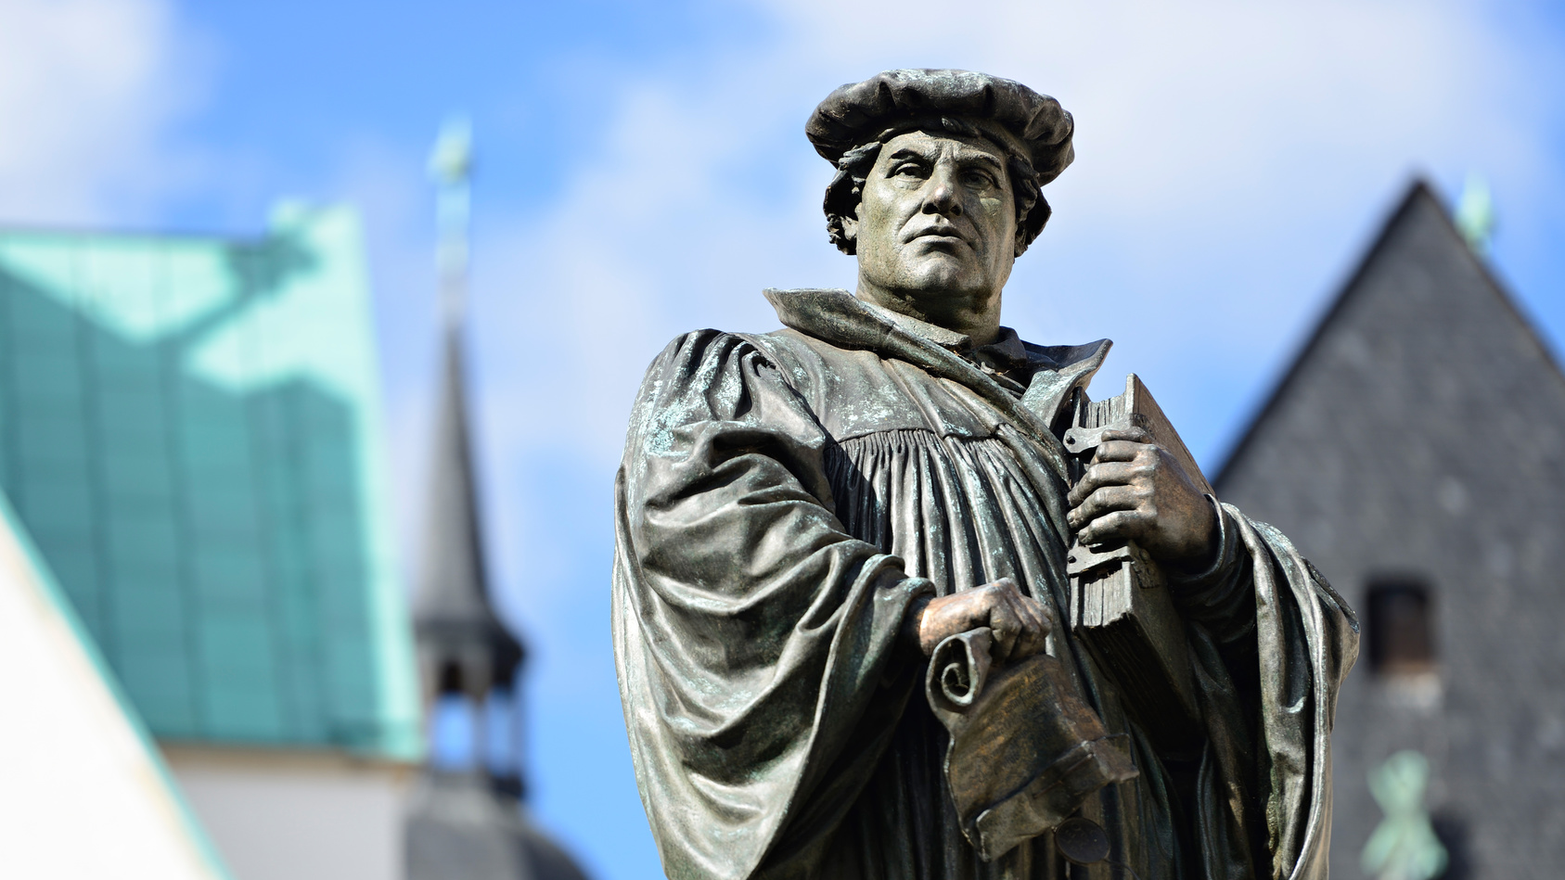
Die Reformation
SchulArena.com
Notes:
Ideen zur Umsetzung/Diskussion:
Nachdem die Präsentation gezeigt wurde und die Schülerinnen/Schüler das Arbeitsblatt ausgefüllt haben, den Spielfilm über Luther zeigen («Luther» 2003, Regie: Eric Till)
Bildquellen:
- Abobe-Stock, Lizenziert für SchulArena.com GmbH, 120104996

Slide 2

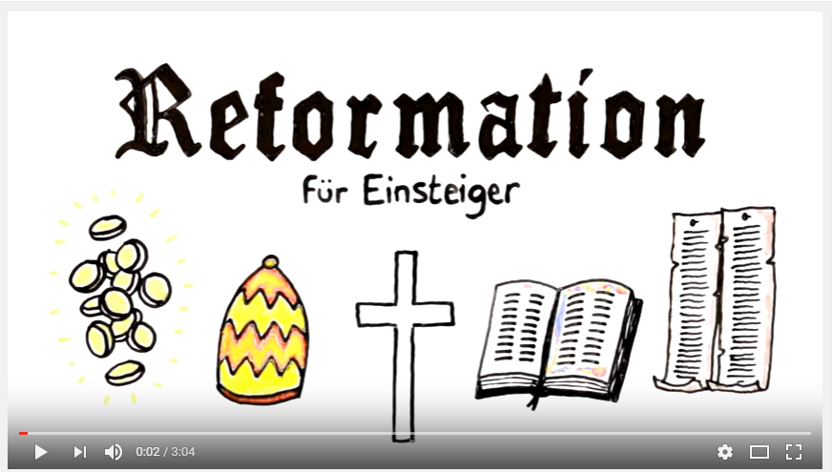
Schau dir als Einführung das kurze Video über die Reformation an und löse die Aufgaben dazu.
Reformation
SchulArena.com
Notes:
Video öffnet sich bei Klick auf Bild! (oder alternativ hier: https://youtu.be/NhuQSMmLyAM)
Arbeitsblatt: Seite 2-3
Bildquellen:
Play Icon, Quelle: Pixabay, https://pixabay.com/de/vectors/video-abspielen-multimedia-youtube-481821/
Screenshot, Youtube (https://youtu.be/NhuQSMmLyAM)

Slide 3

Reformation
Re- → wieder, nochmals, neu
Reformation =
Neubildung, Umformung
Formation → Bildung, Formierung
SchulArena.com
Notes:
Arbeitsblatt: Seite 3
Bildquellen:
Quelle: Pixabay, https://pixabay.com/de/vectors/kreuz-silhouette-religion-gott-1278209/

Slide 4
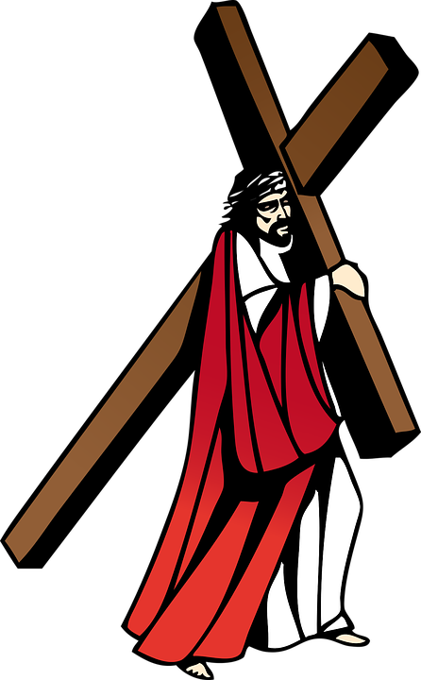
Das Christentum entsteht - aus dem Judentum heraus - in Israel (Römisches Reich).
Das Christentum ist im Römischen Reich verboten – Christen-verfolgungen.
Kaiser Konstantin bringt die Wende – er unterstützt die Ausbreitung der Lehre.
Das Christentum wird Staatsreligion des Römischen Reiches.
30 n. Chr.
250 – 311 n. Chr.
312 n. Chr.
383 n. Chr.
Christentum
SchulArena.com
Notes:
Arbeitsblatt: Seite 3
Bildquellen:
- Quelle: Pixabay, https://pixabay.com/de/vectors/cruz-jesus-religion-2024548/

Slide 5
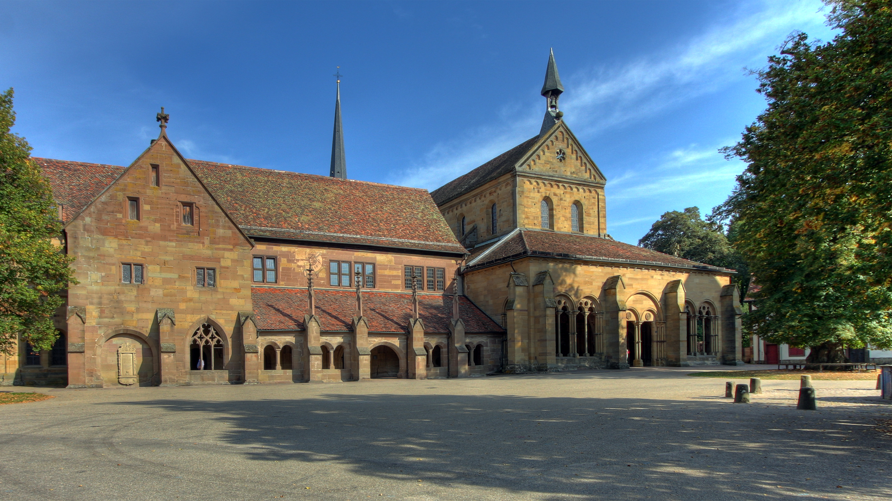
Im Mittelalter entstehen überall kirchliche Zentren: Klöster
Sie sind die Muster für die späteren Städte
Ihr Ziel ist die Verbreitung des Christentums
Klöster
SchulArena.com
Notes:
Arbeitsblatt: Seite 4
Bildquellen:
Kloster Maulbronn, Elke Wetzig (https://de.wikipedia.org/wiki/Datei:Kloster_Maulbronn_2009.jpg#/media/Datei:Kloster_Maulbronn_2009.jpg), Lizenztyp CC3 (https://creativecommons.org/licenses/by-sa/3.0/)

Slide 6
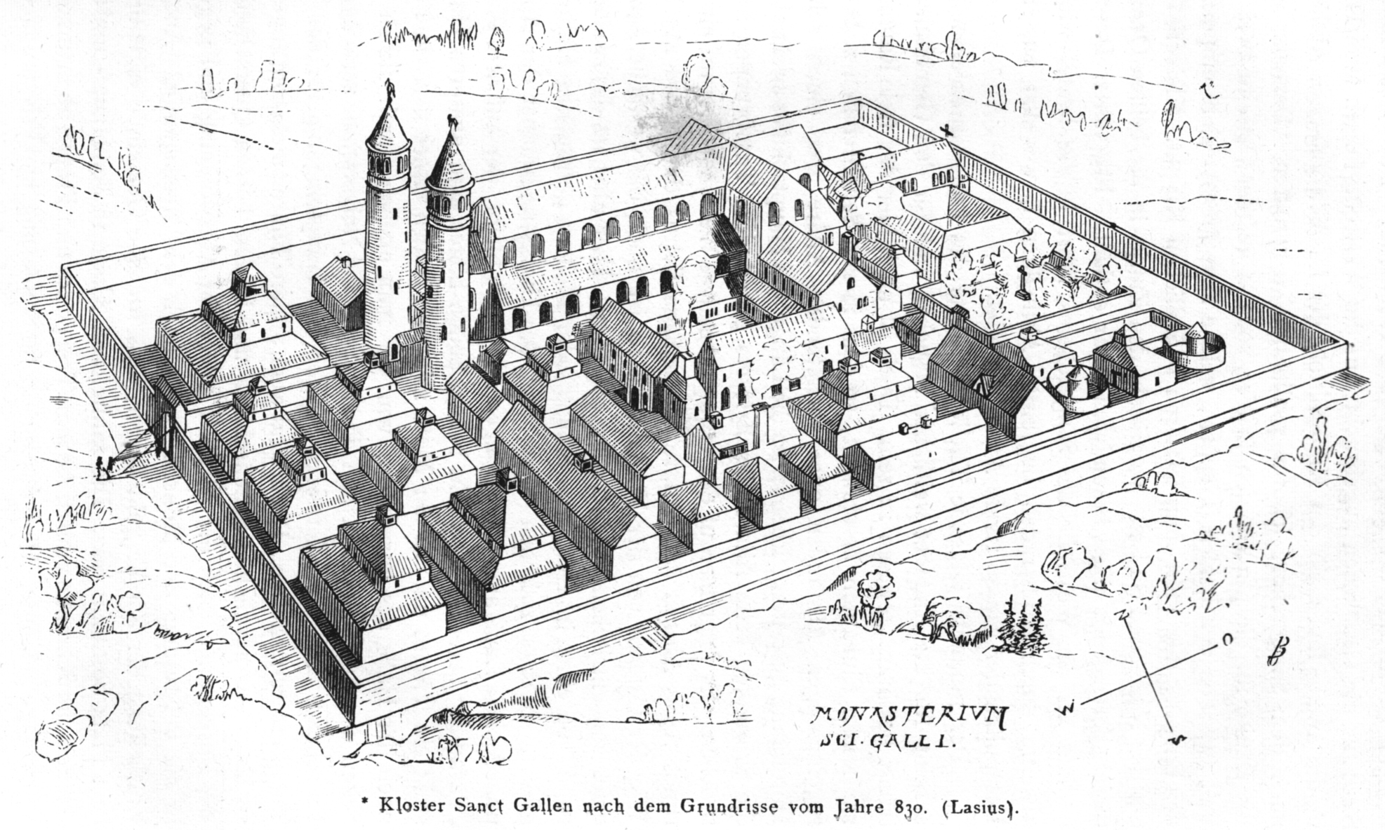
Sie sind ausserdem Religions-, Kultur- und Bildungszentren
Klöster
SchulArena.com
Notes:
Ideen zur Umsetzung/Diskussion:
Repetition: Was sieht man auf diesem Bild? Welche Elemente erkennt man?
Arbeitsblatt: Seite 4
Bildquellen:
Rekonstruktionszeichnung des Klosters Sankt Gallen, sidonius (https://upload.wikimedia.org/wikipedia/commons/5/58/Rahn_Kloster_Sanct_Gallen_nach_Lasius.jpg), lizenzfrei

Slide 7
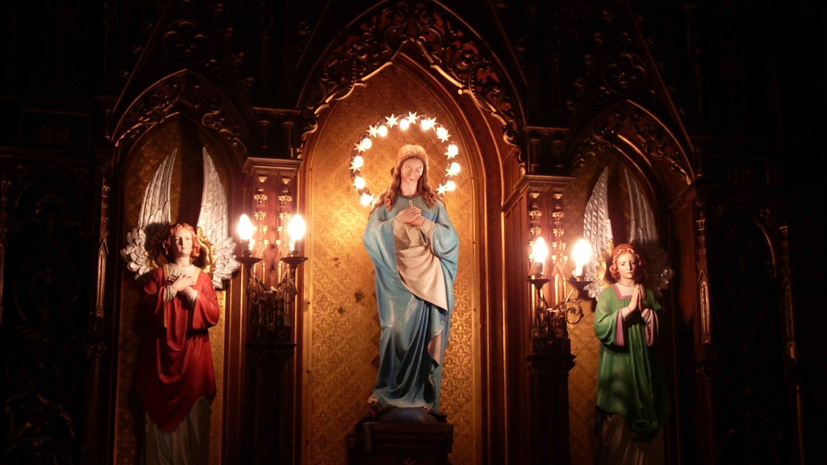
In den 1500 Jahren ihrer Existenz hat sich die katholische Kirche eine absolute Macht aufgebaut.
Selbst Könige und Fürsten müssen sich ihr unterordnen.
Die Macht der Kirche
SchulArena.com
Notes:
Arbeitsblatt: Seite 4
Bildquellen:
Rousse Catholic Church, Cameltrader (https://commons.wikimedia.org/wiki/File:Rousse_Catholic_Church_2.jpg#/media/File:Rousse_Catholic_Church_2.jpg), Lizenztyp CC3 (https://creativecommons.org/licenses/by-sa/3.0/)

Slide 8
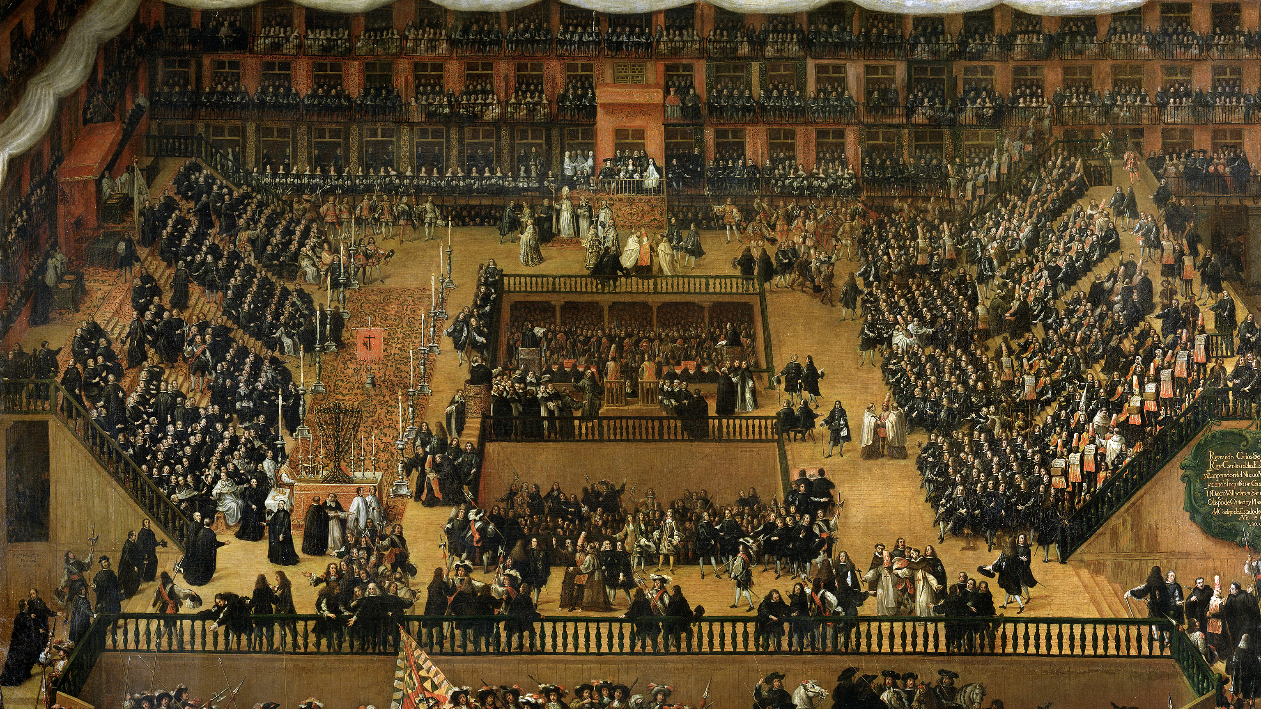
Eigene Gerichtsinstanz der Kirche
Die Kirche jagt Ketzer, die „durch die Verbreitung falscher Lehren andere zu Irrglauben verführen“
Entweder schwören die Angeklagten von ihren Theorien ab oder sie werden getötet
Inquisition
SchulArena.com
Notes:
Ideen zur Umsetzung/Diskussion:
Repetition: Was ist die Inquisition?
Arbeitsblatt: Seite 4
Bildquellen:
Auto de Fe en la plaza Mayor de Madrid, Francisco Rizzi (https://de.m.wikipedia.org/wiki/Datei:Francisco_rizi-auto_de_fe.jpg), lizenzfrei

Slide 9
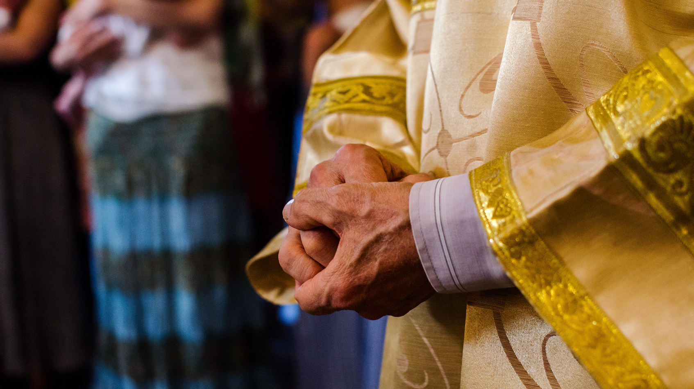
Die Päpste sind nicht nur geistliche Führer, sondern auch weltliche Fürsten über den Kirchenstaat Vatikan.
Päpste
SchulArena.com
Notes:
eContent:
Zu dieser Folie ist ein Zusatzinhalt verfügbar unter http://w2.vatican.va/content/vatican/de.html
Offizielle Webseite des Vatikans entdecken
Ideen zur Umsetzung/Diskussion:
Diskussion: Was wissen die SuS zum aktuellen Papst? (Seit 2013 Papst Franziskus aus Argentinien, wohnt im Vatikan, etc.)
Bildquellen:
Adobe Stock, Lizenziert für SchulArena.com GmbH, 133448097
Arbeitsblatt: Seite 4

Slide 10
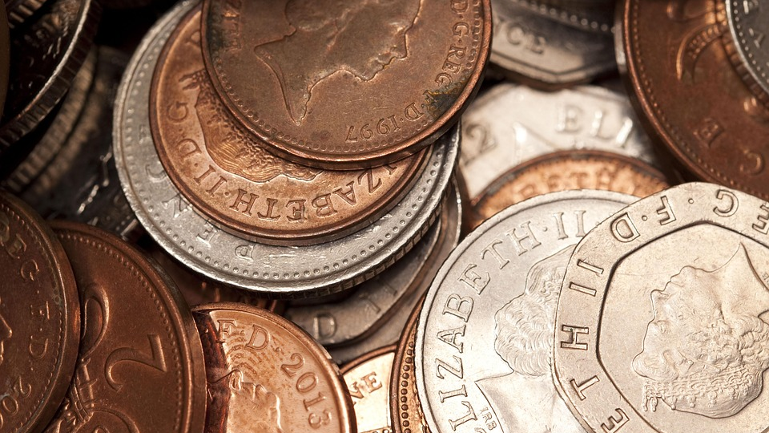
Die Päpste brauchen viel Geld.
Sie stammen oft aus vornehmen Familien und nutzen ihr Amt dazu, reicher und mächtiger zu werden.
Die Päpste und das Geld
SchulArena.com
Notes:
Bildquellen:
Quelle: Pixabay, https://pixabay.com/de/photos/m%C3%BCnzen-geld-britischen-geld-2512279/
Arbeitsblatt: Seite 4

Slide 11
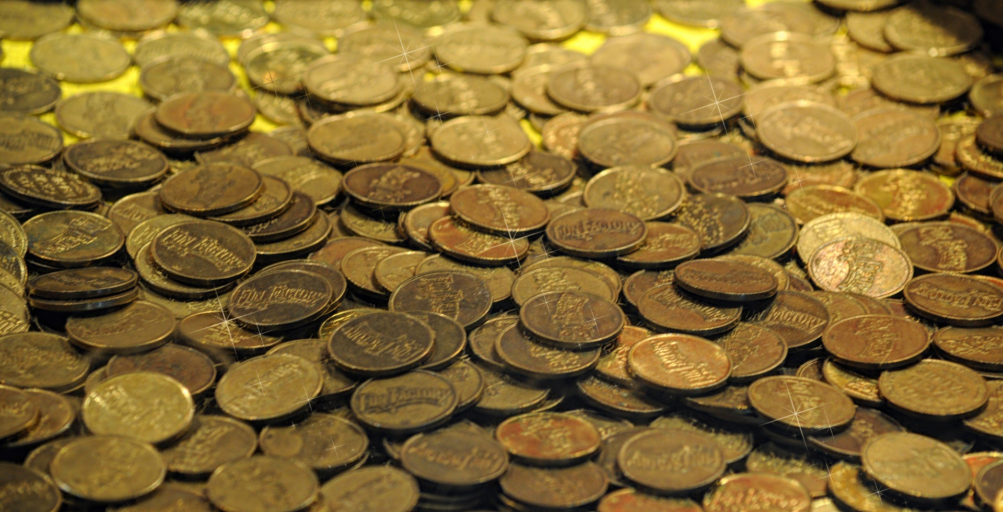
Einnahmen pro Jahr (in Gulden):
1 Gulden = ca. 71 €
Einnahmen aus dem Kirchenstaat:
Zölle 100‘000
Steuern 180‘000
Bergwerke 200‘000
Ausgaben pro Jahr (in Gulden):
Zahlungen an Söldner 900‘000
Feiern, Feste 100‘000
Bauten 10‘000-50‘000
Einnahmen aus ganz Europa:
Abgaben Bischöfe 100‘000
Abgaben andere Pers. 80‘000
Verkauf von Ämtern 400‘000
Ablassverkauf 60‘000
Päpstliche Einnahmen/Ausgaben
SchulArena.com
Notes:
Währungsrechner Mittelalter: http://www.mittelalterrechner.de/cms/page/mar/html/Geld
Bildquellen:
Gold Coins, Linnaea Mallette (https://www.publicdomainpictures.net/en/view-image.php?image=140031&picture=gold-coins), Lizenztyp CC0 (https://creativecommons.org/publicdomain/zero/1.0/)

Slide 12
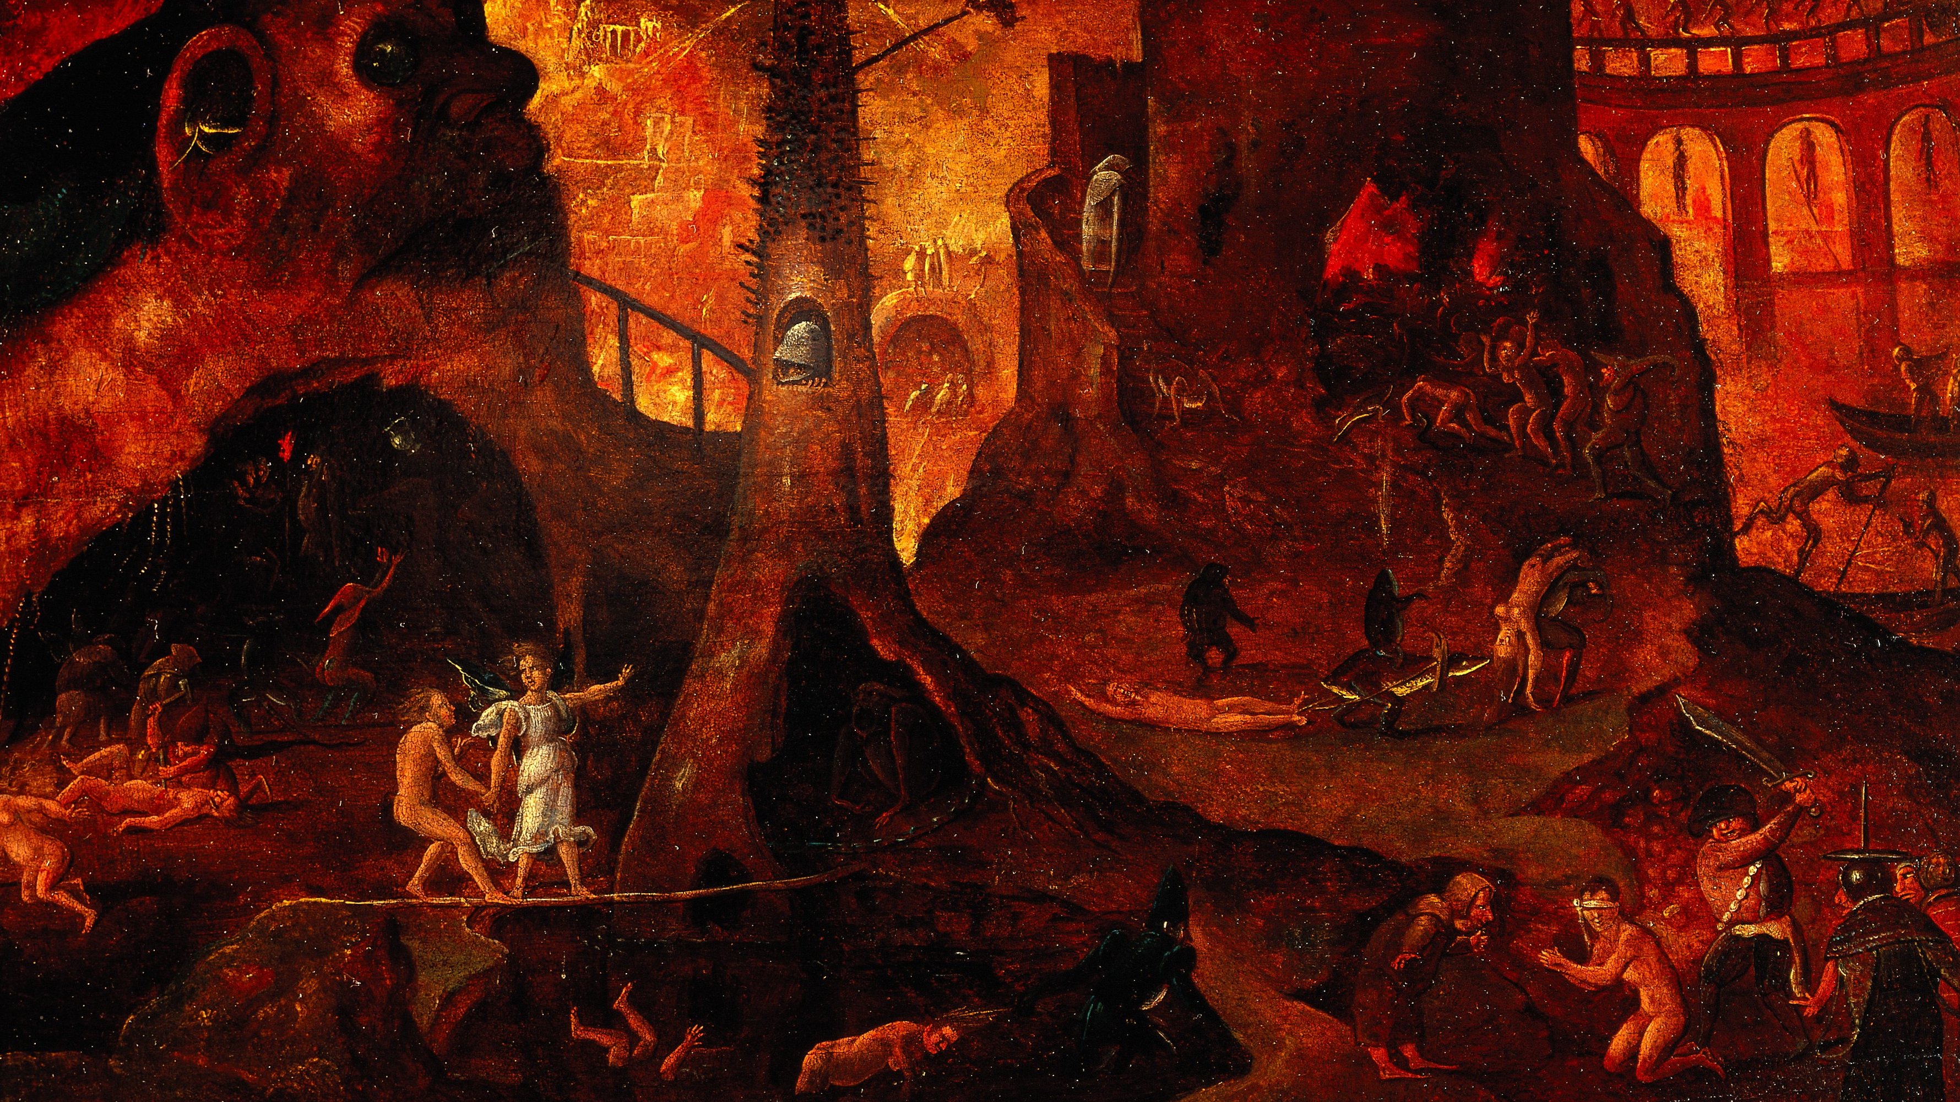
Wie könnte die Kirche
mit der Hölle Geld verdienen?
SchulArena.com
Notes:
Bildquellen:
An angel leading a soul into hell, Wellcome Images (https://commons.wikimedia.org/wiki/File:An_angel_leading_a_soul_into_hell._Oil_painting_by_a_followe_Wellcome_L0030887.jpg#/media/File:An_angel_leading_a_soul_into_hell._Oil_painting_by_a_followe_Wellcome_L0030887.jpg), Lizenztyp CC4 (https://creativecommons.org/licenses/by-sa/4.0/)

Slide 13
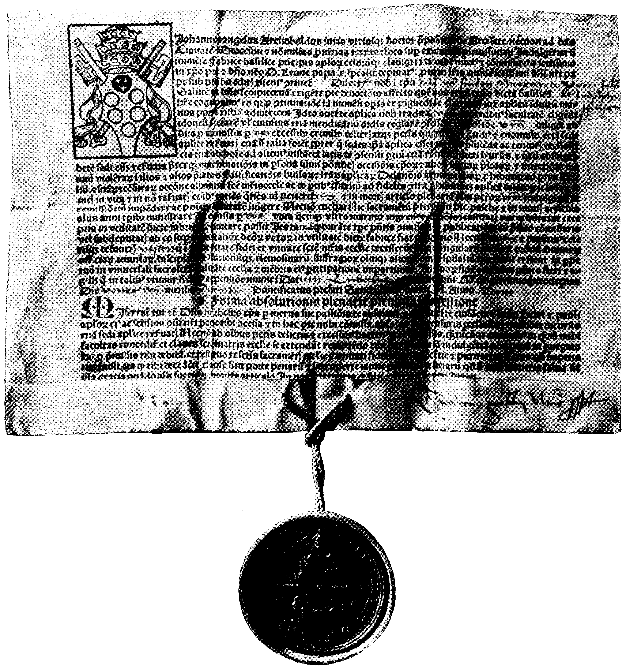
Wer gesündigt hat, lebt in Angst vor dem Jüngsten Gericht.
Wer einen Ablassbrief kauft, dem werden die Sünden vergeben.
Das ist ein gutes Geschäft für die Kirche.
Ablasshandel
SchulArena.com
Notes:
Bildquellen:
Ablassbrief, Autor unbekannt (https://commons.wikimedia.org/wiki/File:Arcimboldus,_aflatsbref,_Nordisk_familjebok.png), lizenzfrei
Arbeitsblatt: Seite 4

Slide 14
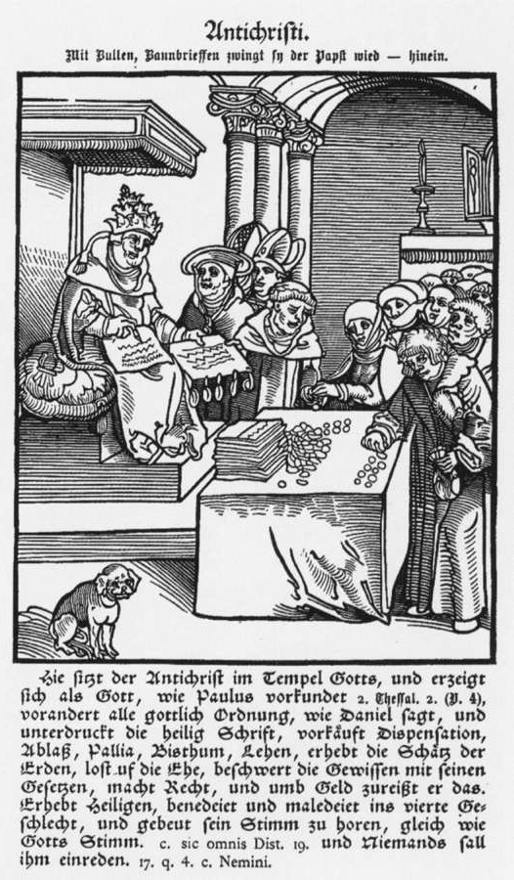
„Wenn das Geld im Kasten klingt, die Seele aus dem Fegefeuer springt.“
Ablasshandel
SchulArena.com
Notes:
eContent:
Zu dieser Folie ist ein Zusatzinhalt verfügbar unter https://www.schularena.com/geschichte/neuzeit/humanismus_renaissance_reformation
→ Offizieller Trailer des Films «Luther», 2003
Ausschnitt aus «Luther»-Film: «Hanna, Luther und der Ablass»
Arbeitsblatt: Seite 5
Bildquellen:
Passions of Christ and Antichrist, Lucas Cranach the Elder (https://commons.wikimedia.org/wiki/File:Lucas_Cranach_d._%C3%84._-_Passions_of_Christ_and_Antichrist_-_WGA05728.jpg#/media/File:Lucas_Cranach_d._%C3%84._-_Passions_of_Christ_and_Antichrist_-_WGA05728.jpg), lizenzfrei

Slide 15
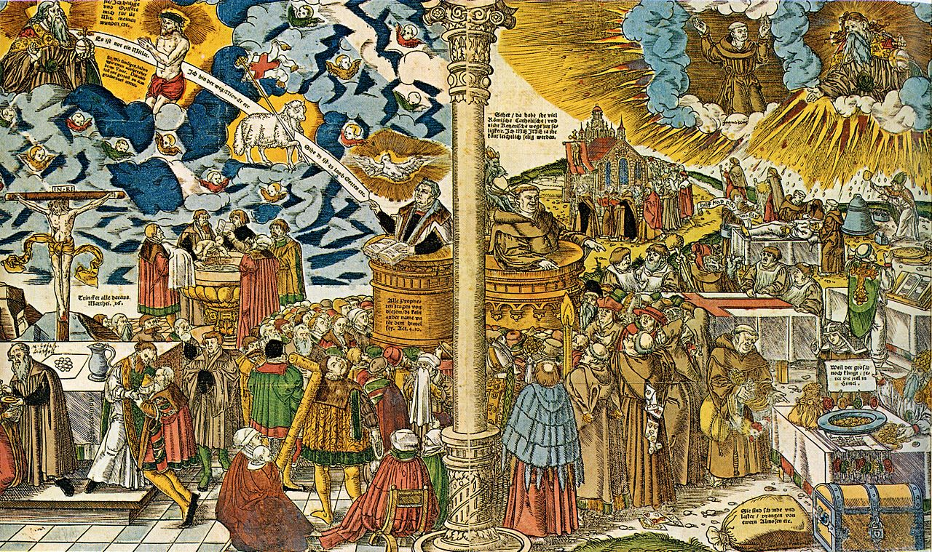
Aber nicht alle sind mit dem Vorgehen der Kirche einverstanden…
Die Reformation
SchulArena.com
Notes:
Ideen zur Umsetzung/Diskussion:
SuS fragen: Was sieht man auf dem Bild alles?
Bildbeschreibung:
links: Luther predigt, erleuchtet von der Taube (Heiliger Geist), den für uns gekreuzigten Christus (vor Gott kniend); in der Liturgie: Kindertaufe (gegen die Wiedertäufer). Altar mit Kruzifix (gegen die Reformierten), Abendmahl sub utraque (gegen den römischen Kelchentzug), Luthers Landesfürst, Johann Friedrich der Großmütige, hört das Wort Gottes und praktiziert die Nachfolge des gekreuzigten Christus, er nimmt das Kreuz auf seine Schulter
rechts: katholische Kirche: feister Mönch + Teufel mit Blasebalg, Zuhörer: Kleriker, aufwendig gekleidet mit groben Attributen (Narrenschellen, Karten, Geld, Hahn). Statt Altar verkauft Papst mit Hilfe einer Nonne Ablässe, Verspottung der römischen Riten; Gotteszorn, und nutzlose Fürbitte von Franz von Assisi mit Wundmalen
Bildquellen:
- Die wahre Religion Christi und die falsche Lehre des Antichristen, Lucas Cranach the Younger (https://commons.wikimedia.org/wiki/File:Die_wahre_Religion_Christi_und_die_falsche_Lehre_des_Antichristen.jpg#/media/File:Die_wahre_Religion_Christi_und_die_falsche_Lehre_des_Antichristen.jpg), lizenzfrei

Slide 16
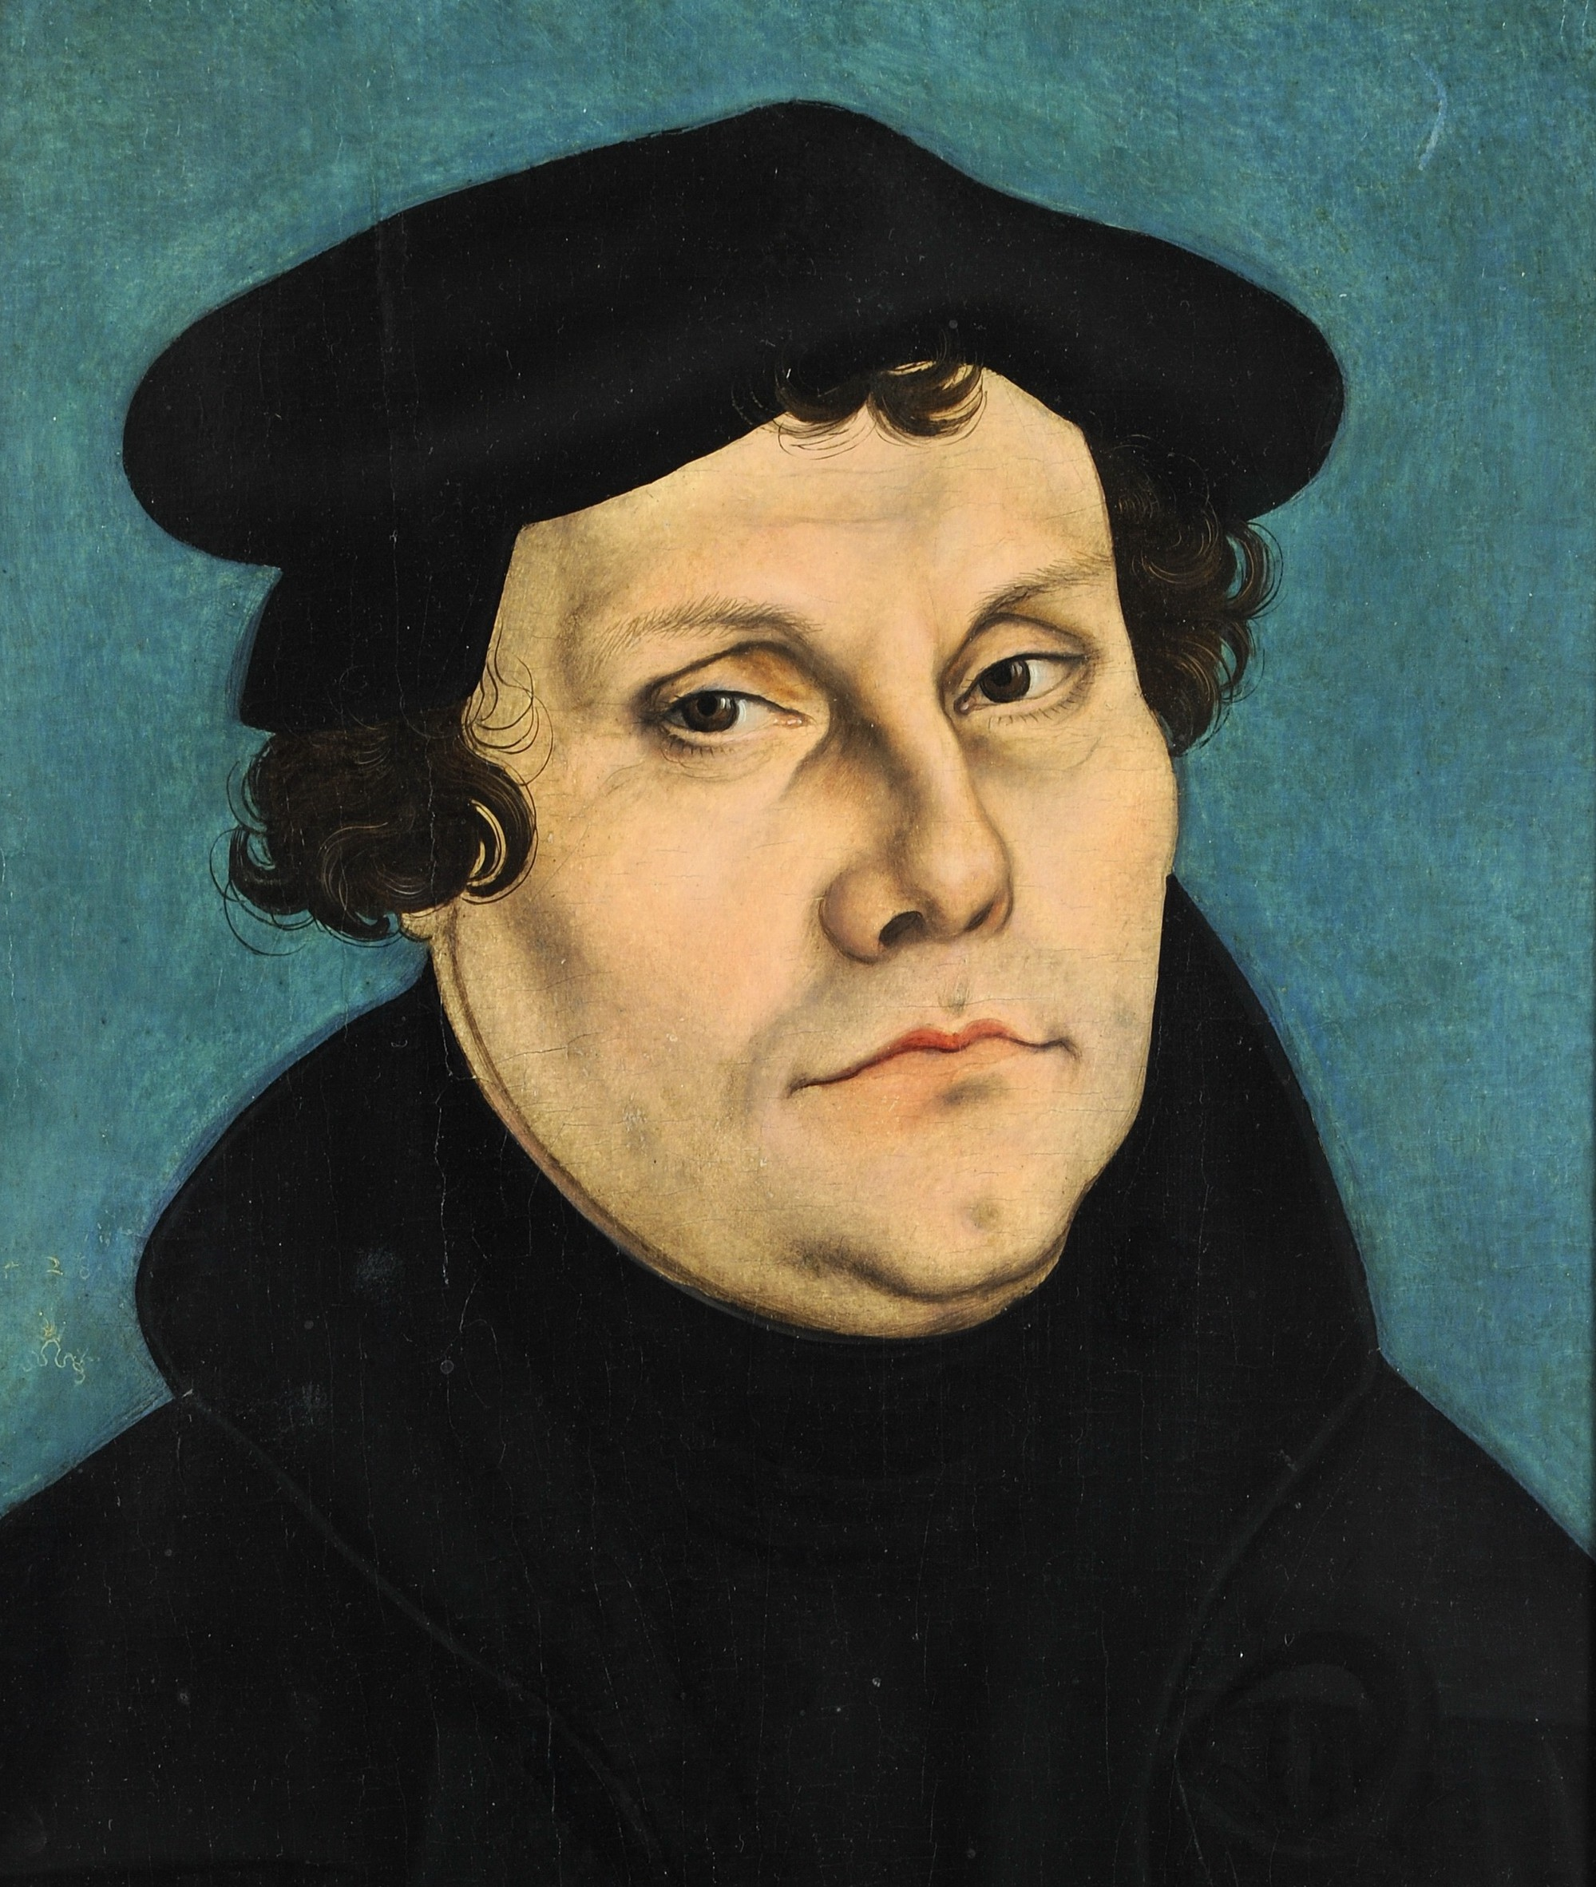
1483 - 1546
Der Augustinermönch glaubt, die Kirche auf den richtigen Weg zurückführen zu können.
Martin Luther
SchulArena.com
Notes:
Bildquellen:
Martin Luther, Lucas Cranach the Elder (https://commons.wikimedia.org/wiki/File:Lucas_Cranach_d.%C3%84._-_Martin_Luther,_1528_(Veste_Coburg)_(cropped).jpg#/media/File:Lucas_Cranach_d.%C3%84._-_Martin_Luther,_1528_(Veste_Coburg)_(cropped).jpg), lizenzfrei

Slide 17
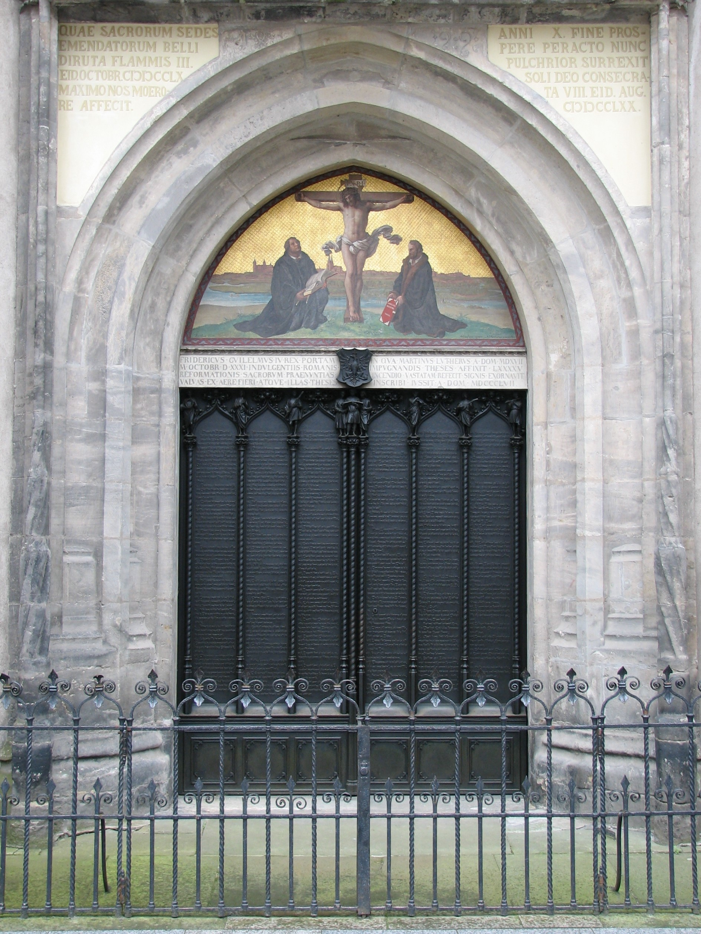
An der Schlosskirche in Wittenberg schlägt er 1517 seine 95 Thesen an.
Ausserdem schreibt er einen Brief an den Erzbischof von Mainz, in dem er auf die Missstände hinweist.
95 Thesen
SchulArena.com
Notes:
eContent:
Zu dieser Folie ist ein Zusatzinhalt verfügbar unter https://www.schularena.com/geschichte/neuzeit/humanismus_renaissance_reformation
→ Video zu «Thesenanschlag Luther»
Arbeitsblatt: Seite 5
Bildquellen:
Wittenberg Thesentür Schlosskirche, AlterVista (https://de.wikipedia.org/wiki/Datei:Wittenberg_Thesentuer_Schlosskirche.JPG#/media/Datei:Wittenberg_Thesentuer_Schlosskirche.JPG), Lizenztyp CC3 (https://creativecommons.org/licenses/by-sa/3.0/)

Slide 18
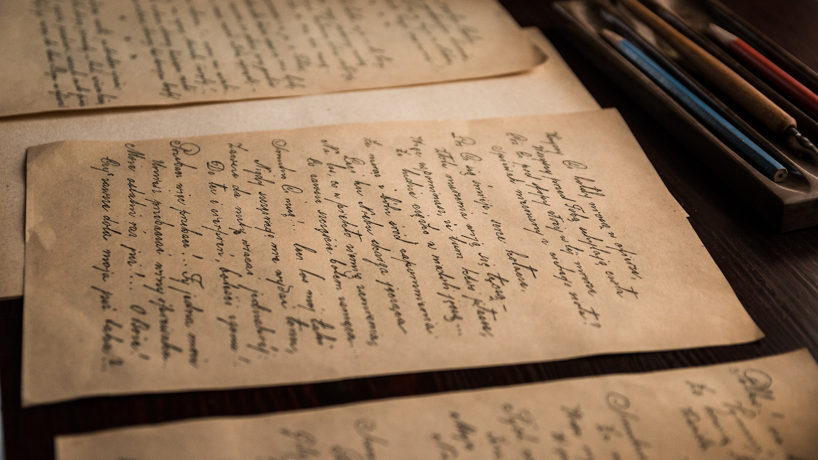
Der Erzbischof schickt den Brief unbeantwortet an den Papst weiter.
Dieser verbannt ihn aus der Kirche.
Reaktionen
SchulArena.com
Notes:
Bildquellen:
Quelle: Pixabay, https://pixabay.com/de/photos/alte-briefe-alte-schreiben-436501/
Arbeitsblatt: Seite 5

Slide 19
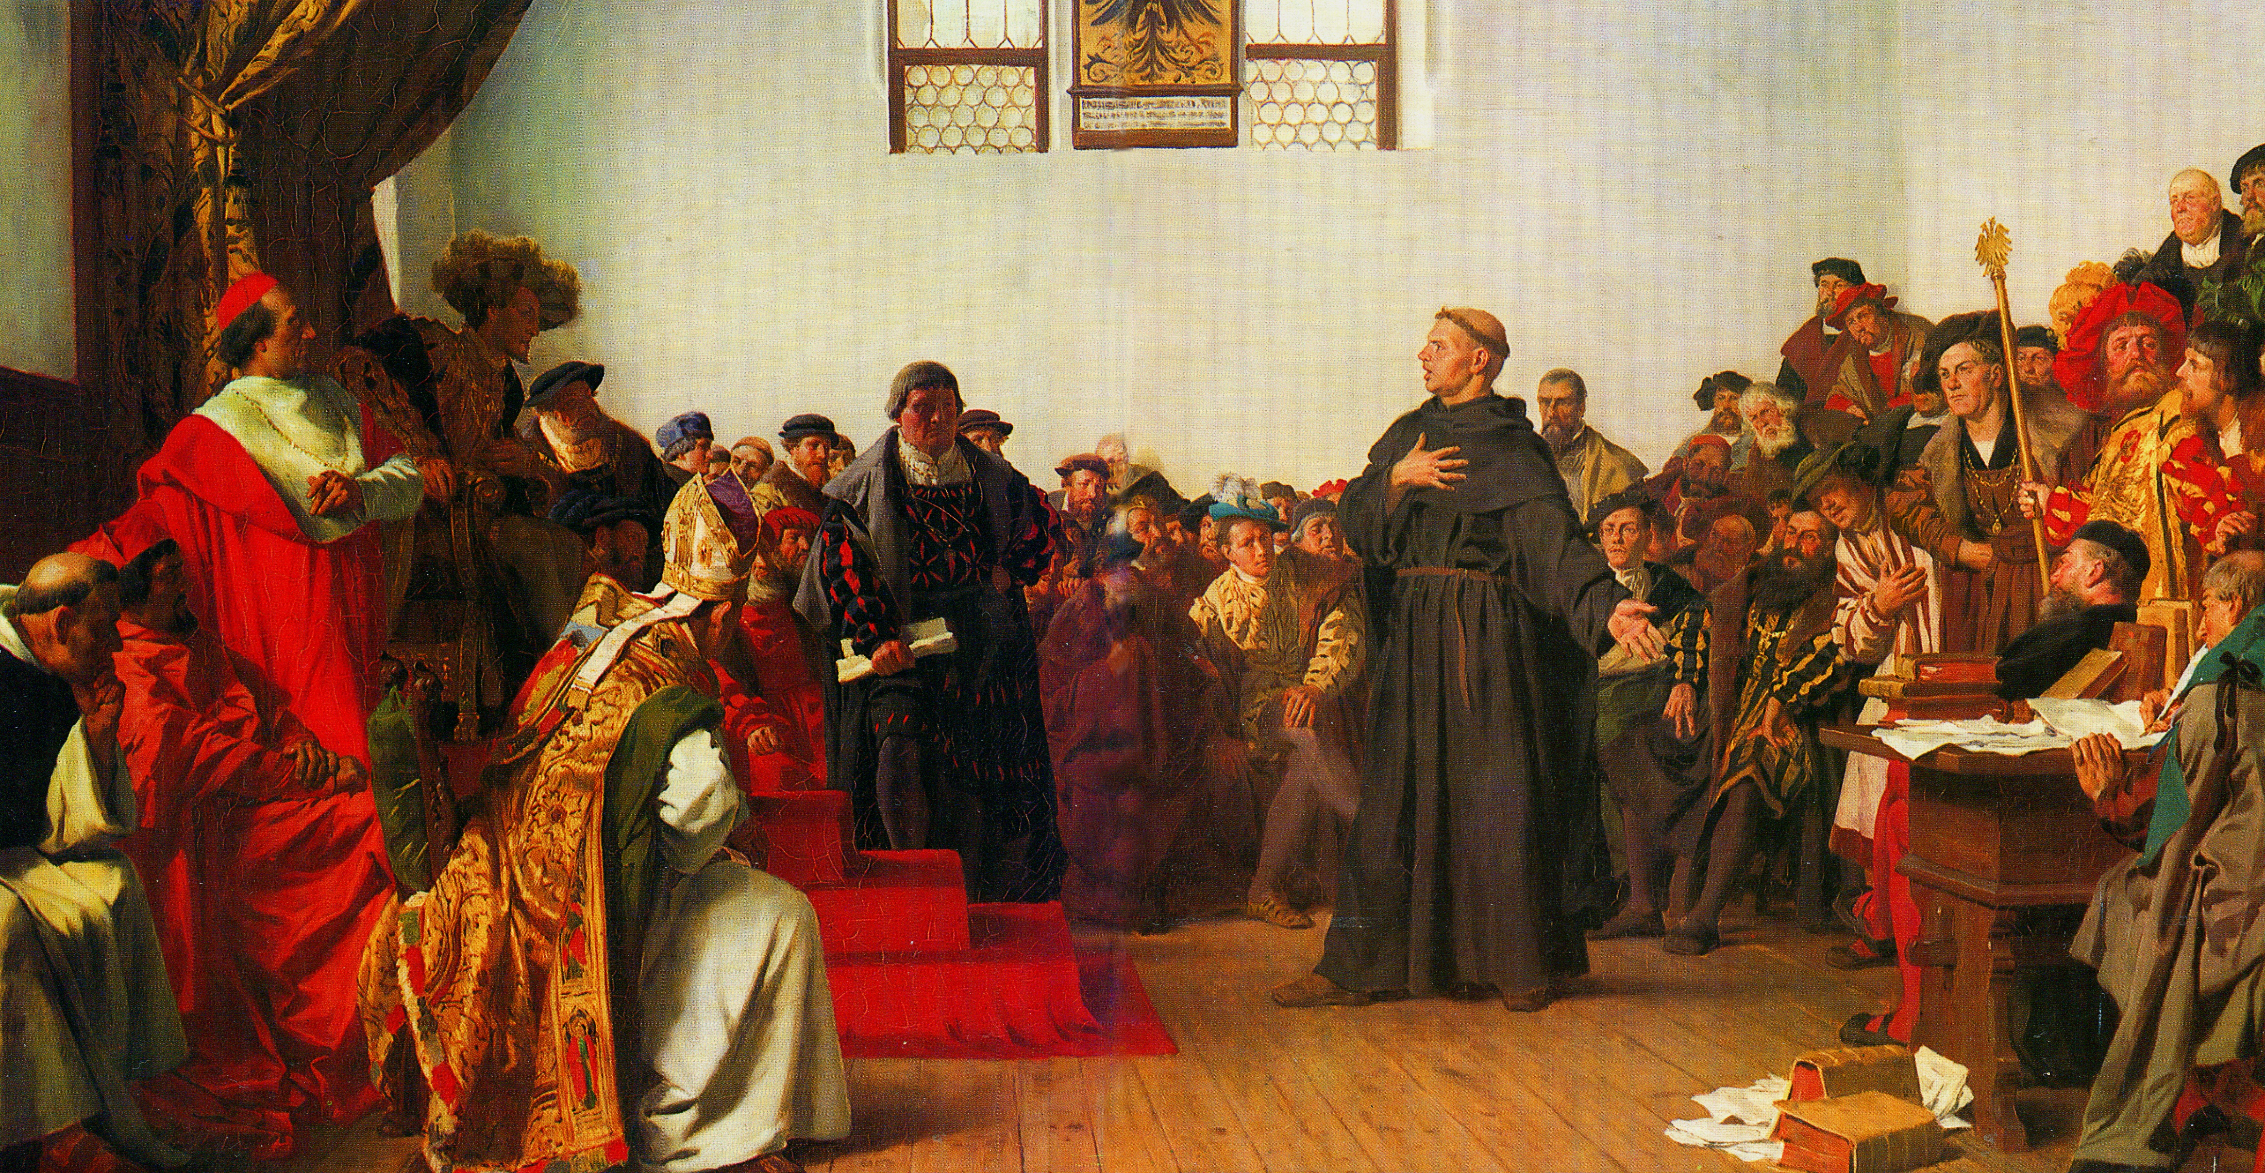
Luther wird aufgefordert, seine Lehren zu widerrufen.
Als er dies nicht tut, verhängt der Kaiser die Reichsacht über ihn: Er ist nun vogelfrei.
Der Reichstag
von Worms 1521
SchulArena.com
Notes:
Arbeitsblatt: Seite 5
Bildquellen:
Luther vor dem Reichstag in Worms, Anton von Werner (https://de.wikipedia.org/wiki/Datei:%D0%9B%D1%8E%D1%82%D0%B5%D1%80_%D0%B2_%D0%92%D0%BE%D1%80%D0%BC%D1%81%D0%B5.jpg), lizenzfrei

Slide 20
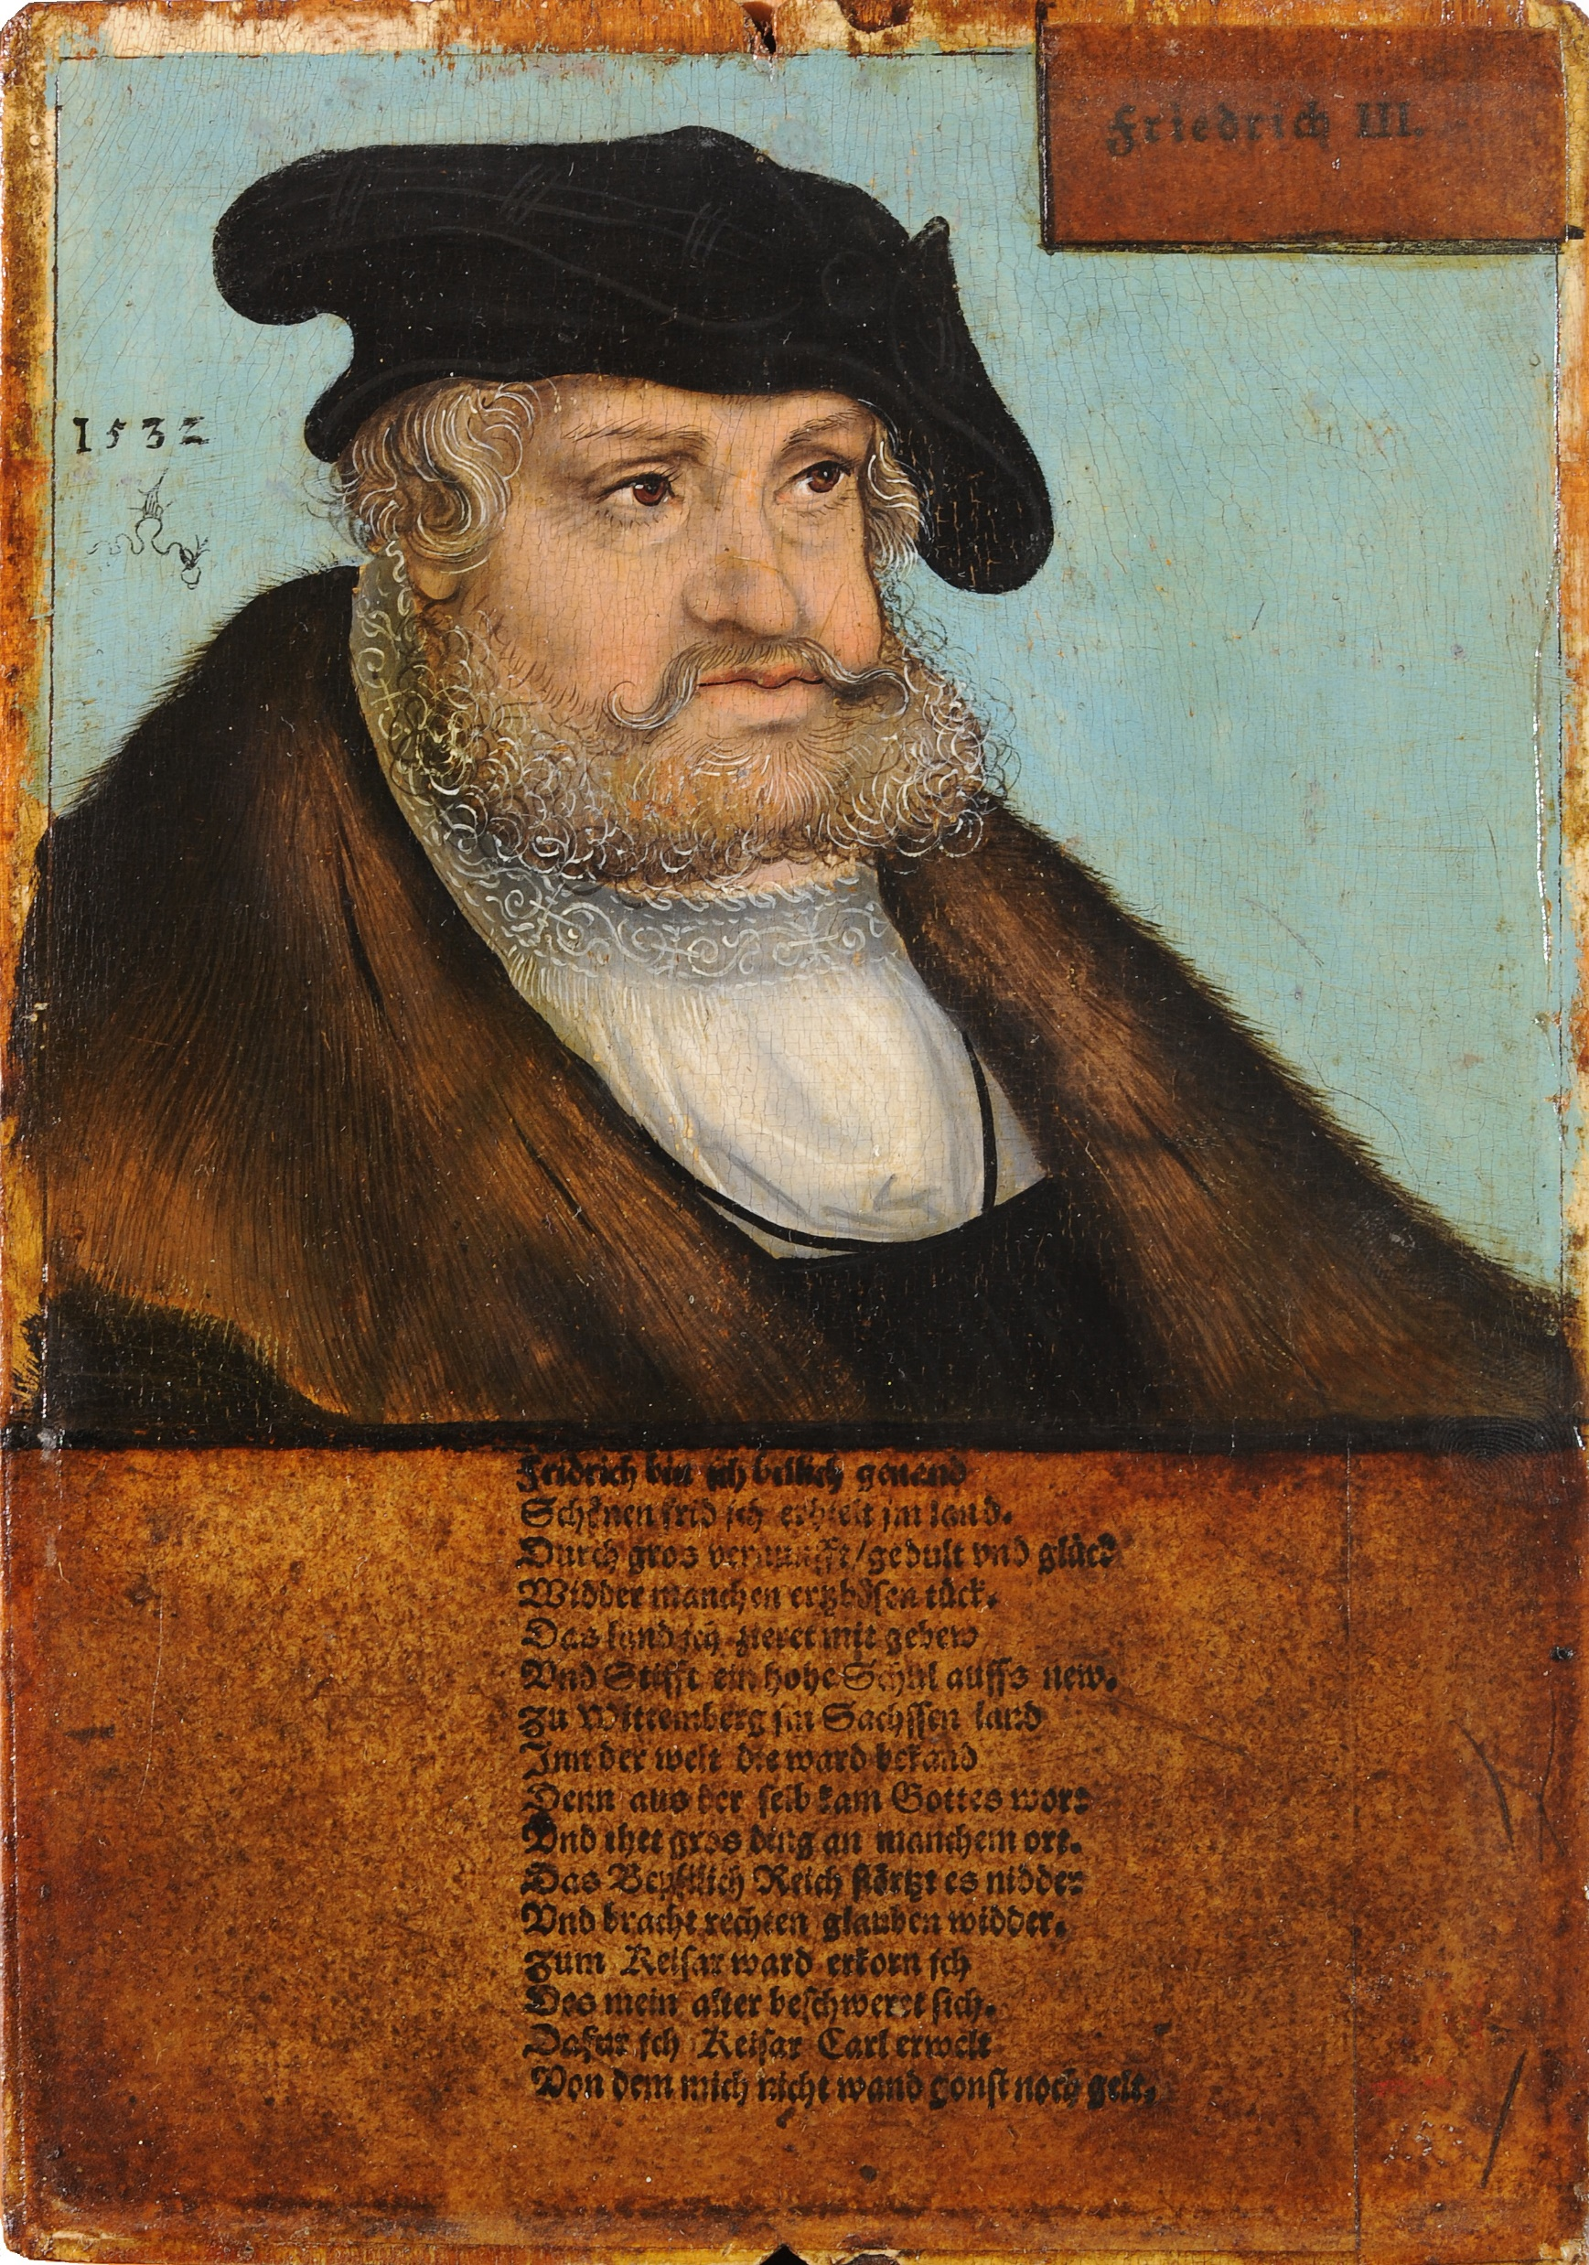
Kurfürst Friedrich der Weise von Sachsen lässt Luther – mit dessen Wissen – „entführen“.
Luther wird auf die Wartburg gebracht.
„Entführung“
Luthers
SchulArena.com
Notes:
Arbeitsblatt: Seite 5
Bildquellen:
Bildnis Friedrich der Weise, Kurfürst von Sachsen, Lucas Cranach the Elder (https://commons.wikimedia.org/wiki/File:Lucas_Cranach_d.%C3%84._-_Bildnis_Friedrich_der_Weise,_Kurf%C3%BCrst_von_Sachsen_(Klassik_Stiftung_Weimar).jpg#/media/File:Lucas_Cranach_d.%C3%84._-_Bildnis_Friedrich_der_Weise,_Kurf%C3%BCrst_von_Sachsen_(Klassik_Stiftung_Weimar).jpg), lizenzfrei

Slide 21
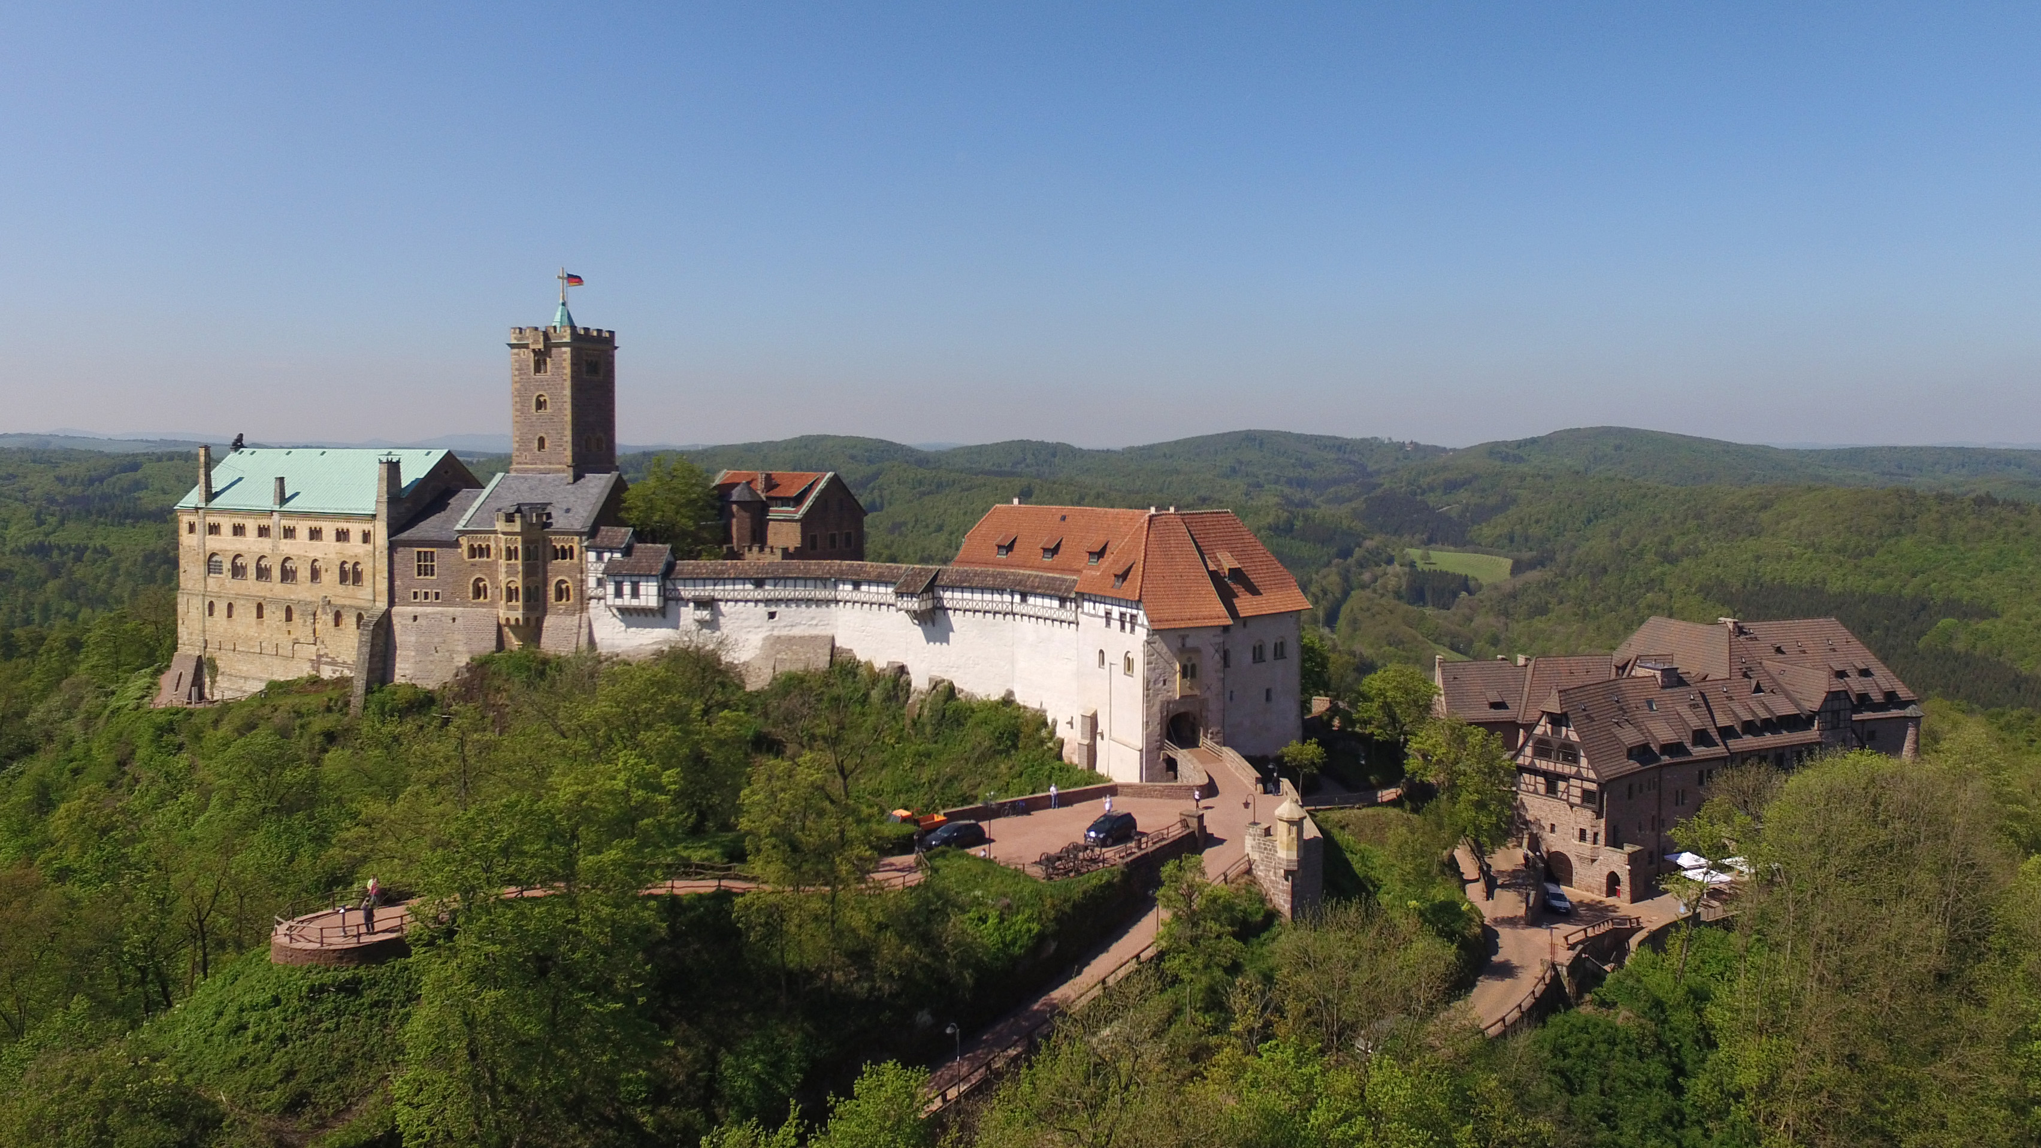
Auf der Wartburg widmet Luther sich einer grossen Aufgabe: Der Übersetzung der Bibel ins Deutsche.
Bibelübersetzung
SchulArena.com
Notes:
Ideen zur Umsetzung/Diskussion:
Diskussion anregen: Weshalb ist die Bibelübersetzung bedeutend?
Arbeitsblatt: Seite 5
Bildquellen:
Die Wartburg bei Eisenach, Moritz Grenke (https://de.wikipedia.org/wiki/Datei:WartburgBeiEisenach.jpg#/media/Datei:WartburgBeiEisenach.jpg), Lizenztyp CC3 (https://creativecommons.org/licenses/by-sa/3.0/)

Slide 22
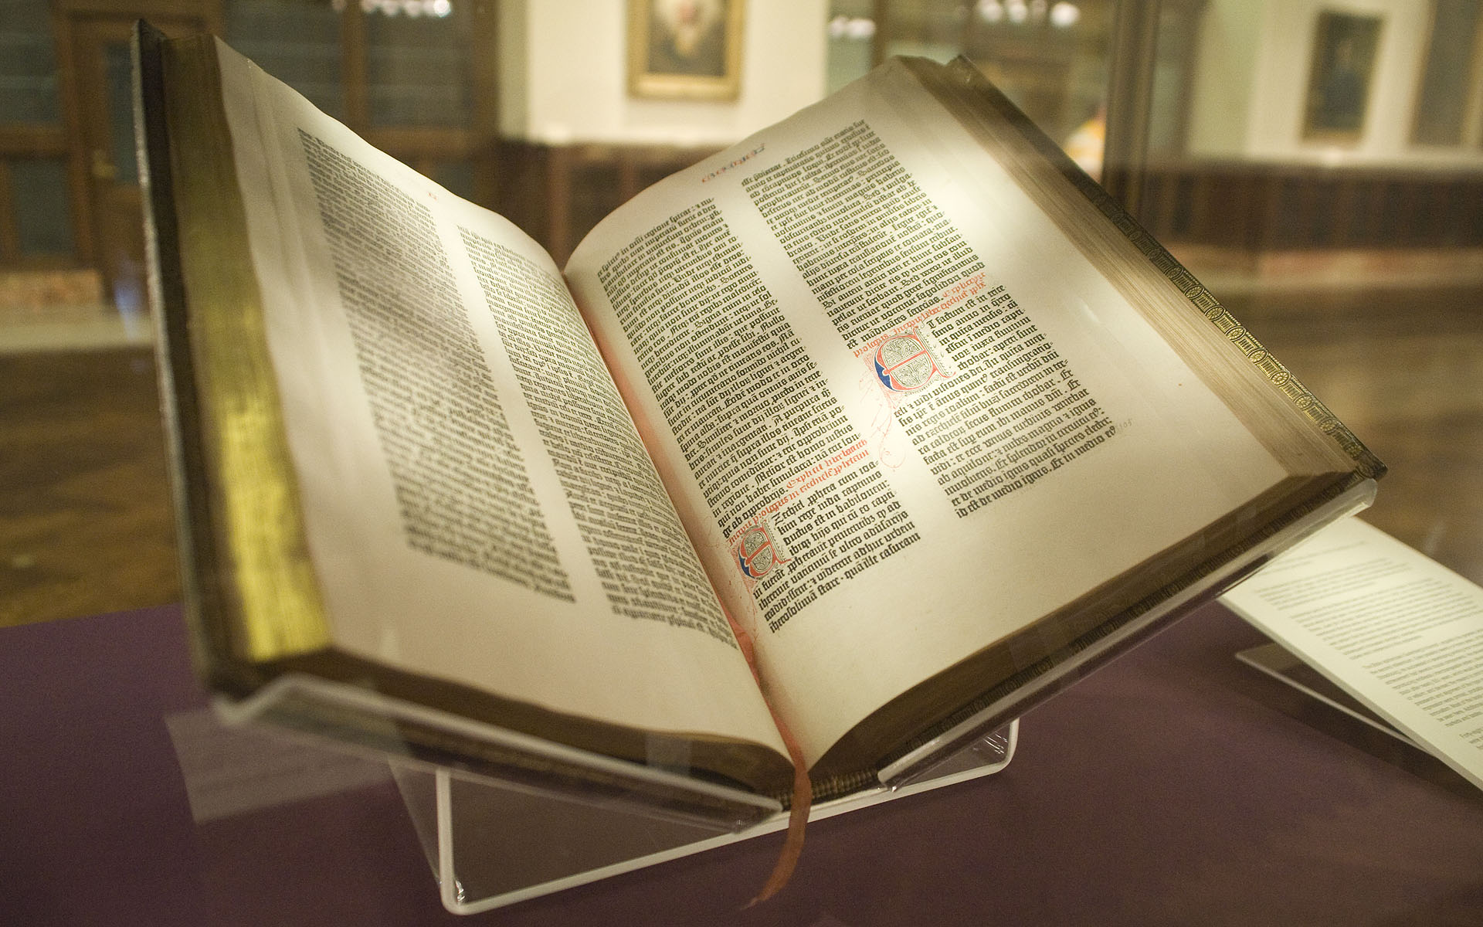
Es gibt noch keine einheitliche deutsche Schriftsprache
Luther entwickelt diese aus verschiedenen Dialekten
Erschaffung der Grundlage für unsere neuhochdeutsche Schriftsprache
Bibelübersetzung
SchulArena.com
Notes:
Arbeitsblatt: Seite 5
Bildquellen:
The Gutenberg Bible, NYC Wanderer (Kevin Eng) (https://bar.wikipedia.org/wiki/Datei:Gutenberg_Bible,_Lenox_Copy,_New_York_Public_Library,_2009._Pic_01.jpg#/media/Datei:Gutenberg_Bible,_Lenox_Copy,_New_York_Public_Library,_2009._Pic_01.jpg), Lizentyp CC2 (https://creativecommons.org/licenses/by-sa/2.0/)

Slide 23
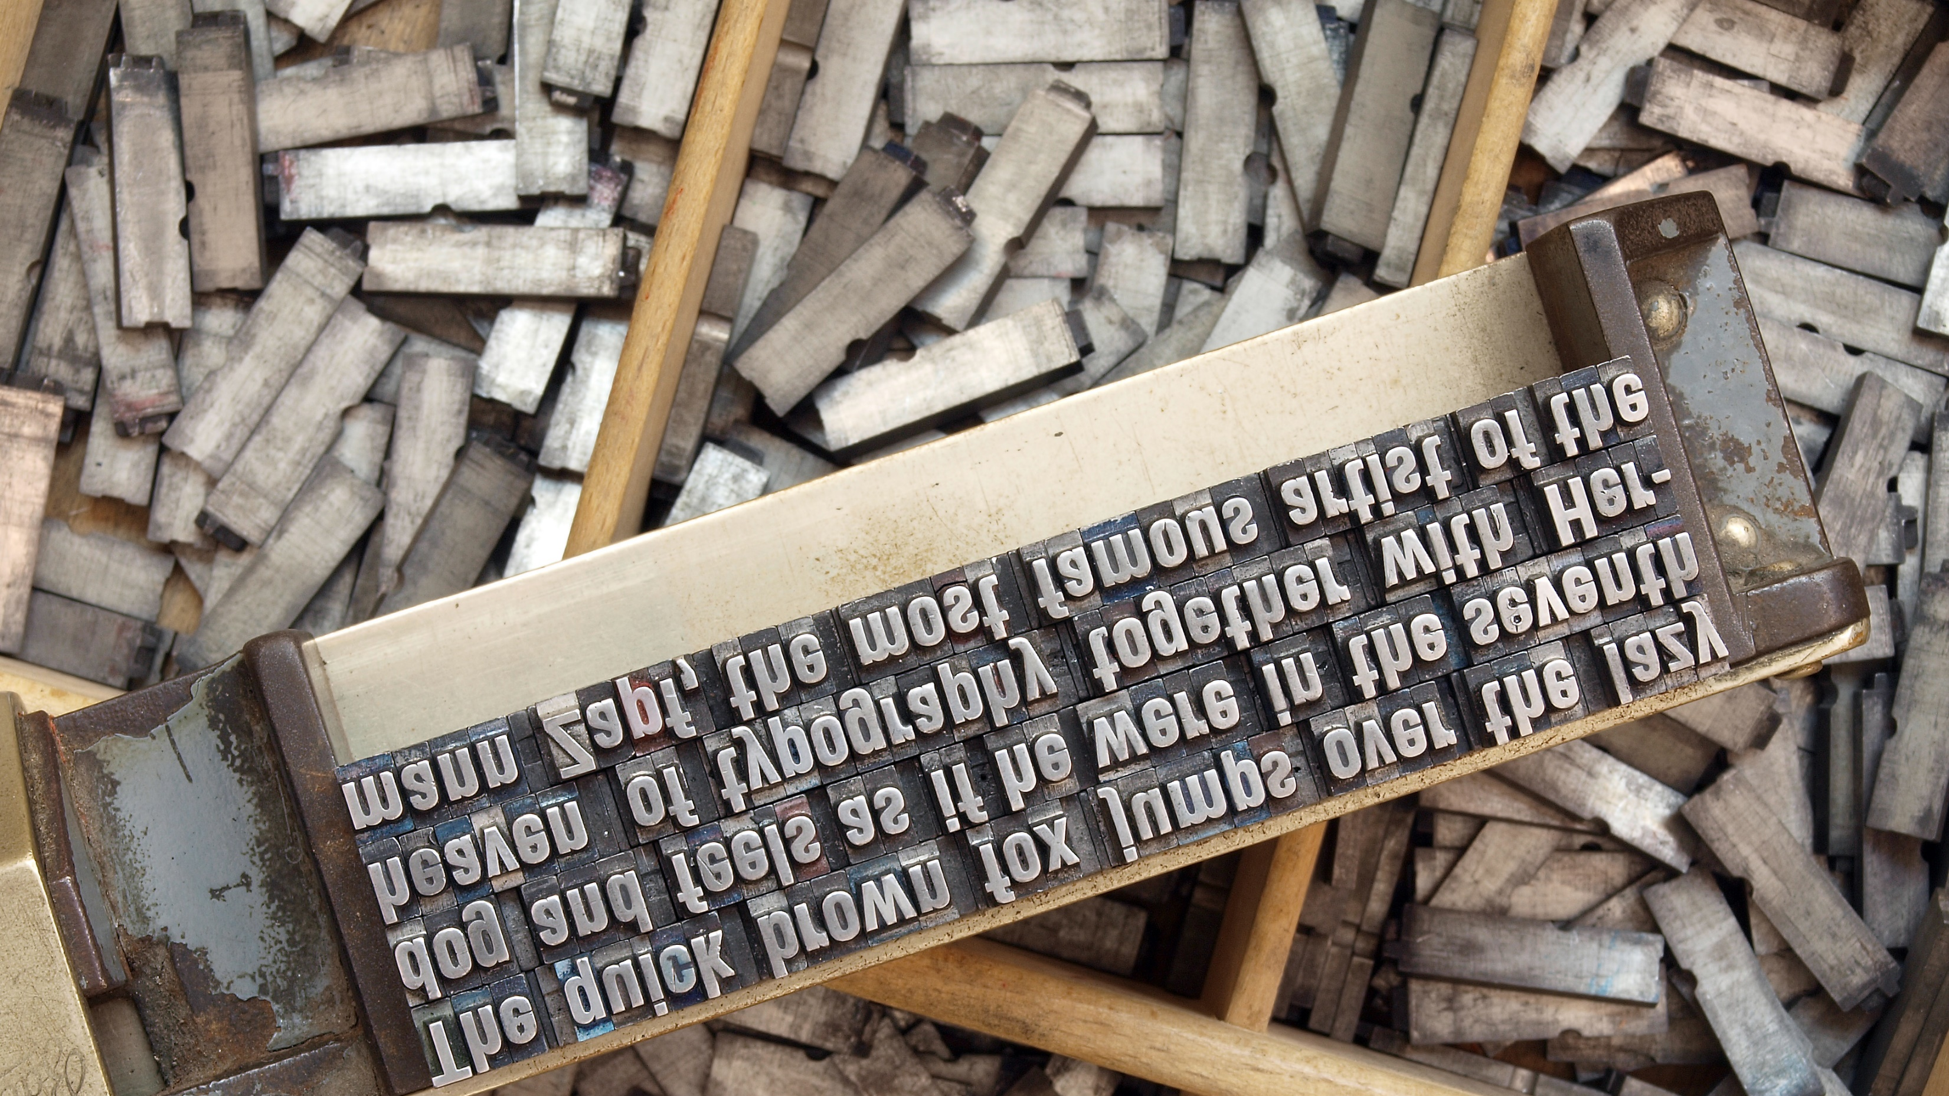
Zeitpunkt für Bibelübersetzung günstig: Johannes Gutenberg hat kurz zuvor den Buchdruck erfunden.
Damit lassen sich die Schriften nun schneller verbreiten.
Günstiger Zeitpunkt
SchulArena.com
Notes:
eContent:
Zu dieser Folie ist ein Zusatzinhalt verfügbar unter https://www.schularena.com/geschichte/neuzeit/humanismus_renaissance_reformation
→ Video zu «Meilensteine der Naturwissenschaft und Technik | Johannes Gutenberg und der Buchdruck»
Ideen zur Umsetzung/Diskussion:
Vor Einblenden des Titels: Fragen, was das auf dem Bild ist → Buchstaben (Bleisatz) für Buchdruck
Weshalb könnte der Buchdruck förderlich für die Reformation gewesen sein?
Arbeitsblatt: Seite 6
Bildquellen:
Bleisatz im Winkelhaken, Wilhei (https://commons.wikimedia.org/wiki/File:Bleisatz_im_Winkelhaken.jpg#/media/File:Bleisatz_im_Winkelhaken.jpg), Lizenztyp CC3 (https://creativecommons.org/licenses/by-sa/3.0/)

Slide 24
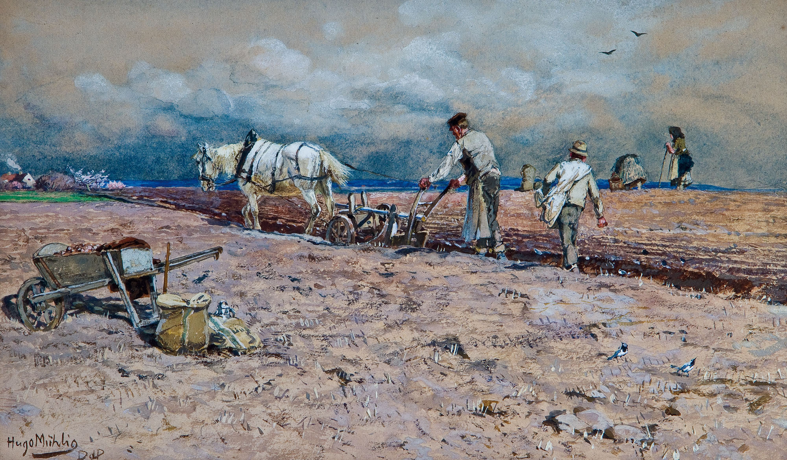
Viele Bauern sind für die Reformation
Erhoffen sich dadurch eine Verbesserung ihrer schlechten Lebensbedingungen
Von der Reformation
zur Revolution?
SchulArena.com
Notes:
Ideen zur Umsetzung/Diskussion:
Diskussion anregen: Weshalb könnte es zu einer Revolution kommen? (z.B.: Schriftlichkeit/Bildung nicht nur für die Reichen → Leute können sich eine eigene Meinung bilden)
Arbeitsblatt: Seite 6
Bildquellen:
Bauern auf dem Feld, Hugo Mühlig (https://commons.wikimedia.org/wiki/File:Hugo_M%C3%BChlig_Bauern_auf_dem_Feld.jpg#/media/File:Hugo_M%C3%BChlig_Bauern_auf_dem_Feld.jpg), lizenzfrei

Slide 25
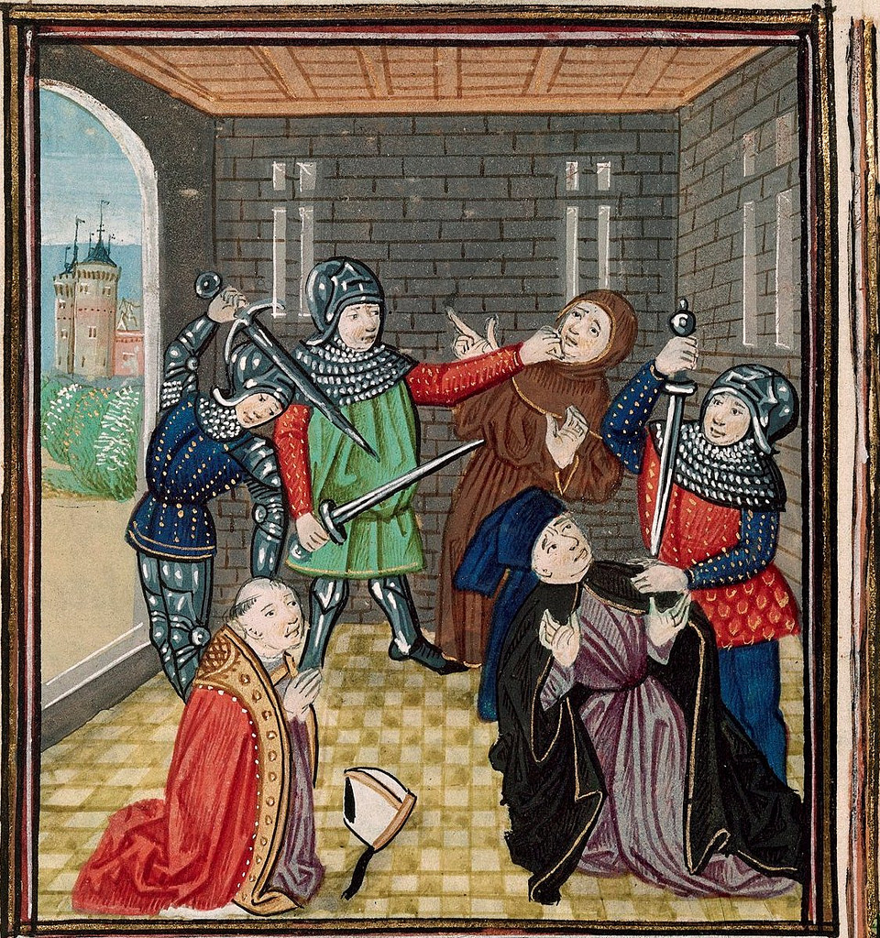
Bauernheere besetzten/zerstören Klöster und Burgen
Wollen weniger Abgaben und mehr Rechte
Die Fürsten bleiben hart: Tausende von Bauern werden getötet
Keine wirklichen Verbesserungen
Der Bauern-
krieg 1525
SchulArena.com
Notes:
Arbeitsblatt: Seite 6
Bildquellen:
peasants-revolt-ac1, Kim Støvring (https://www.flickr.com/photos/kimstovring/15488033210), Lizenztyp CC2 (https://creativecommons.org/licenses/by-sa/2.0/)

Slide 26
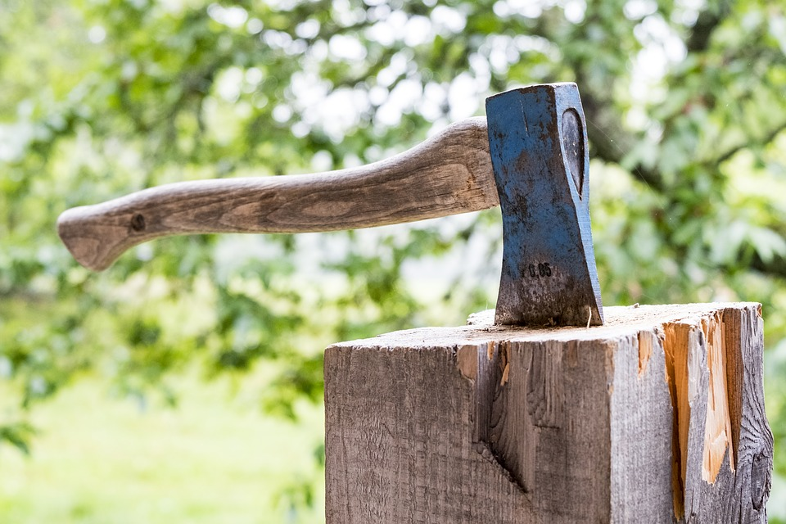
Immer mehr Fürsten führen in ihrem Gebiet die Reformation durch.
Einige bleiben aber auch katholisch.
So wird Deutschland in zwei Lager gespalten.
Kirchenspaltung
SchulArena.com
Notes:
Bildquellen:
Quelle: Pixabay, https://pixabay.com/de/photos/holz-natur-baum-h%C3%B6lzern-axt-3075862/
Arbeitsblatt: Seite 6

Slide 27
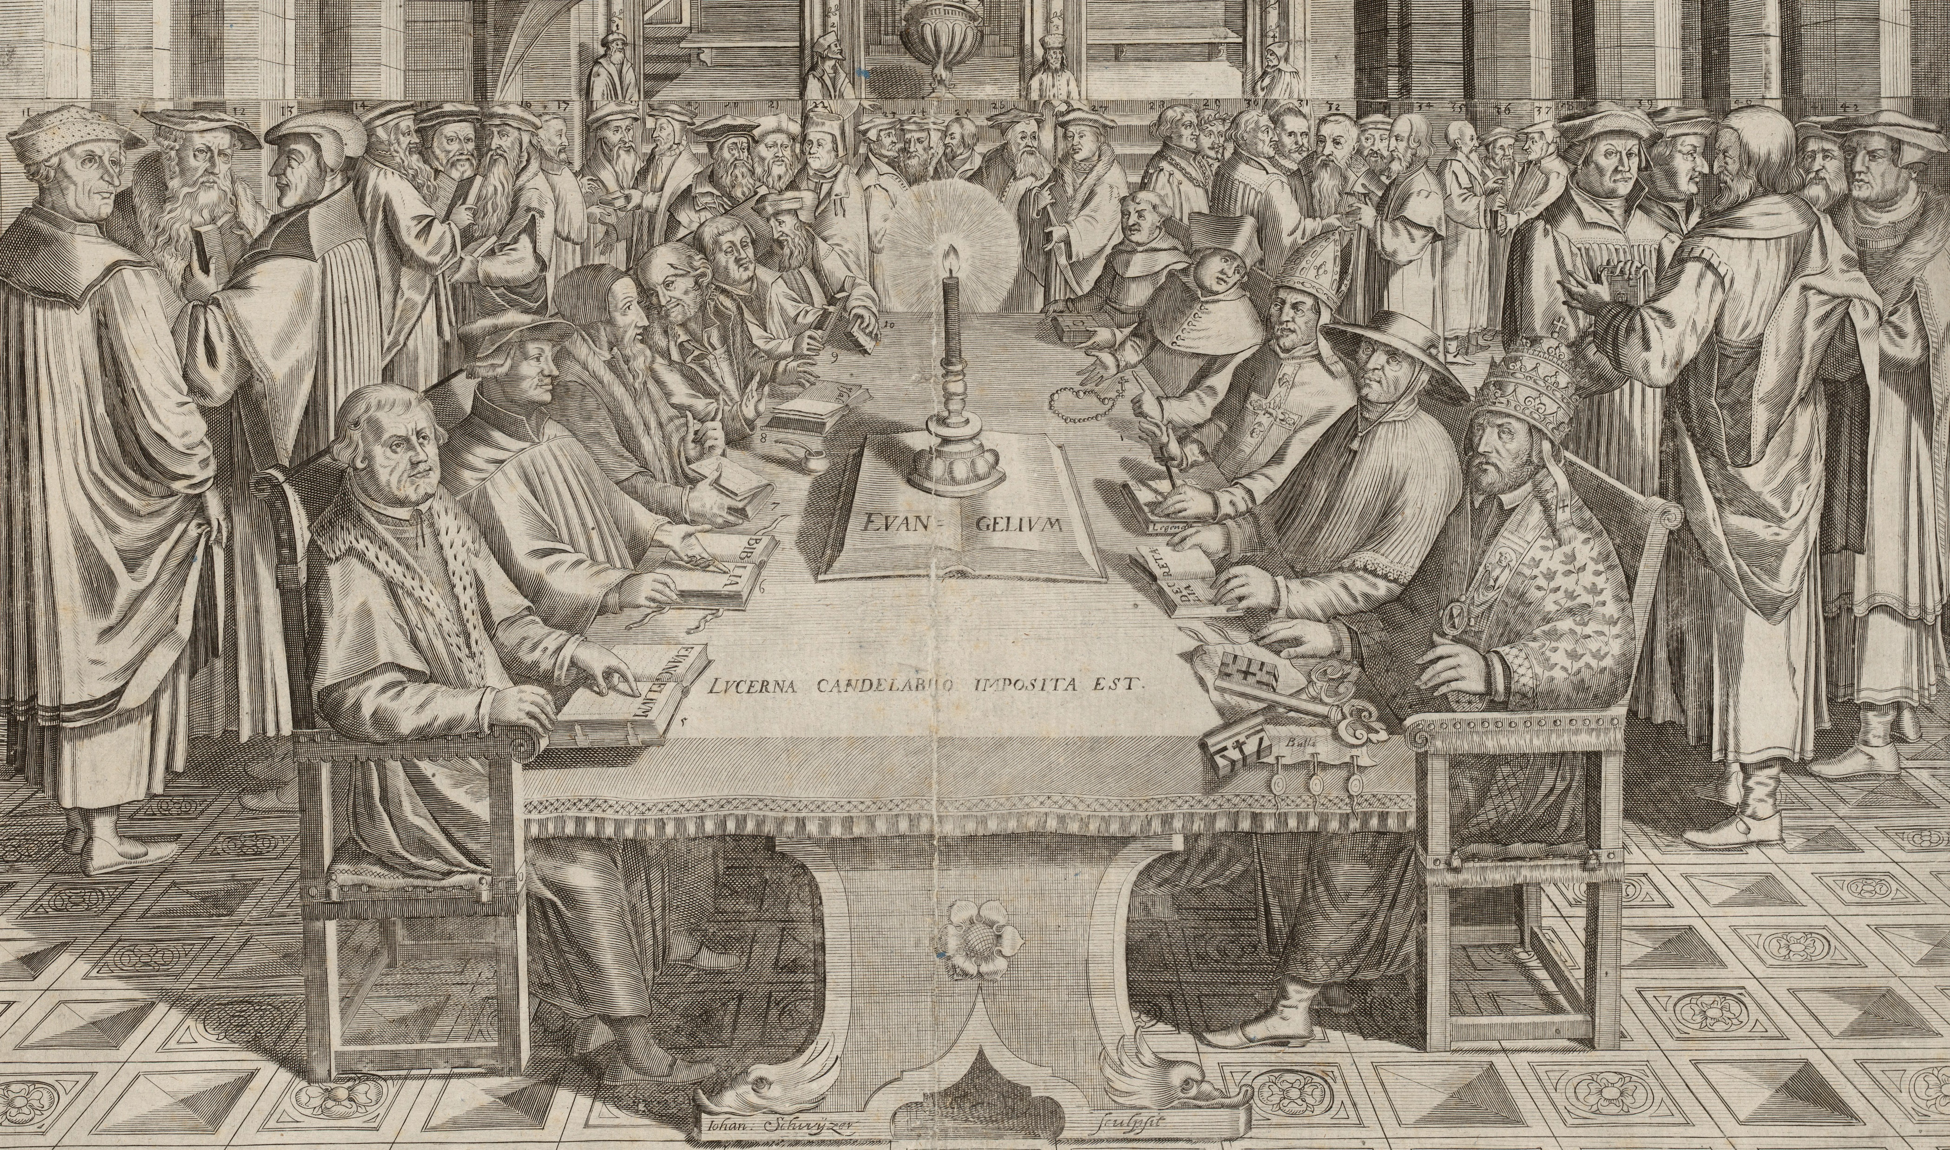
Beide Parteien aber glauben, dass es nur einen wahren Glauben gibt.
Sie bekämpfen sich deshalb mit allen Mitteln.
Kein Friede?
SchulArena.com
Notes:
Bildquellen:
Zentralbibliothek Zürich, Johann Schweizer (https://de.wikipedia.org/wiki/Datei:Zentralbibliothek_Z%C3%BCrich_-_Effigies_praecipuorum_illustrium_atque_praestantium_aliquot_theologorum_-_000008283_cropped.jpg), lizenzfrei
Arbeitsblatt: Seite 6

Slide 28
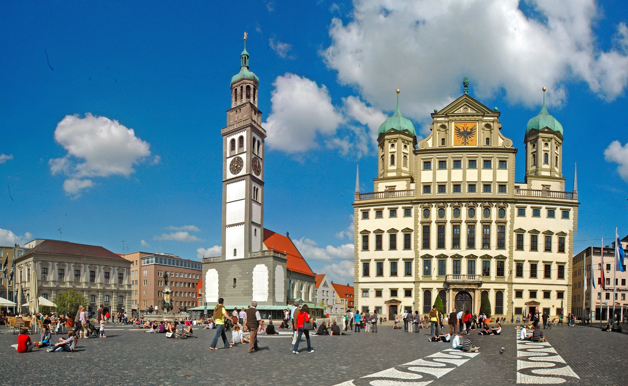
1555 wird festgelegt, dass jeder Fürst den Glauben seiner Untertanen selbst festlegen darf.
„Cuius regio, eius religio“
–
„Wessen Region, dessen Religion“
Augsburger
Religionsfrieden
SchulArena.com
Notes:
Arbeitsblatt: Seite 6
Bildquellen:
Augsburg – Markt, Guido Radig (https://de.wikipedia.org/wiki/Datei:Augsburg_-_Markt.jpg#/media/Datei:Augsburg_-_Markt.jpg), Lizenztyp CC3 (https://creativecommons.org/licenses/by-sa/3.0/)

Slide 29
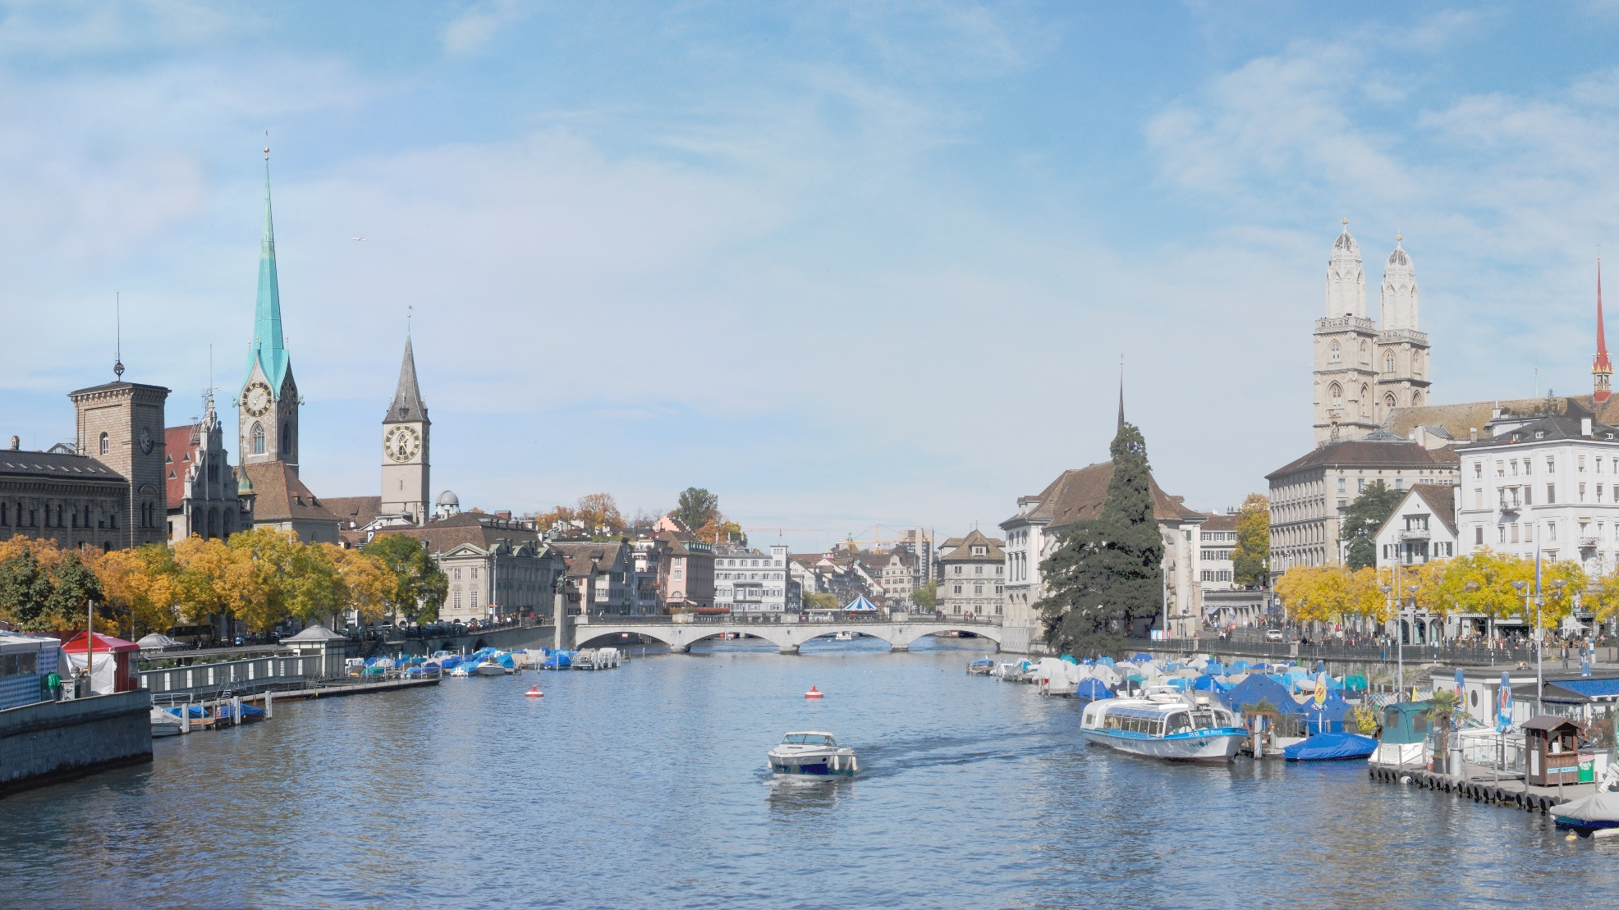
Die Reformation
in Zürich
SchulArena.com
Notes:
Bildquellen:
- Panorama von der Quaibrücke, Micha L. Rieser (https://de.wikipedia.org/wiki/Z%C3%BCrich#/media/Datei:Zurich-Panorama.jpg), lizenzfrei

Slide 30
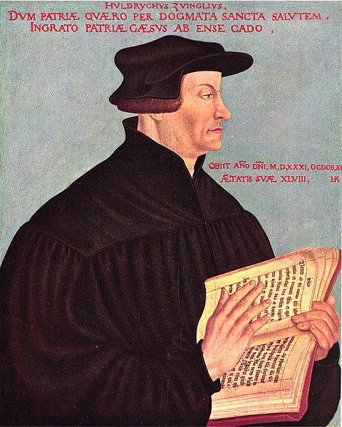
Reformator von Zürich
Pfarrer am Zürcher Grossmünster
Einer Meinung mit Luther
Huldrych Zwingli
1484 - 1531
SchulArena.com
Notes:
eContent:
Zu dieser Folie ist ein Zusatzinhalt verfügbar unter https://www.schularena.com/geschichte/neuzeit/humanismus_renaissance_reformation
→ Spielfilm «Huldrych Zwingli - Der Reformator, Spielfilm, 1983, 54 Minuten»
Arbeitsblatt: Seite 7
Bildquellen:
Der Zürcher Reformator Ulrich Zwingli, Hans Asper, (https://de.m.wikipedia.org/wiki/Datei:Bild_Zwingli_Asper.jpg), lizenzfrei

Slide 31
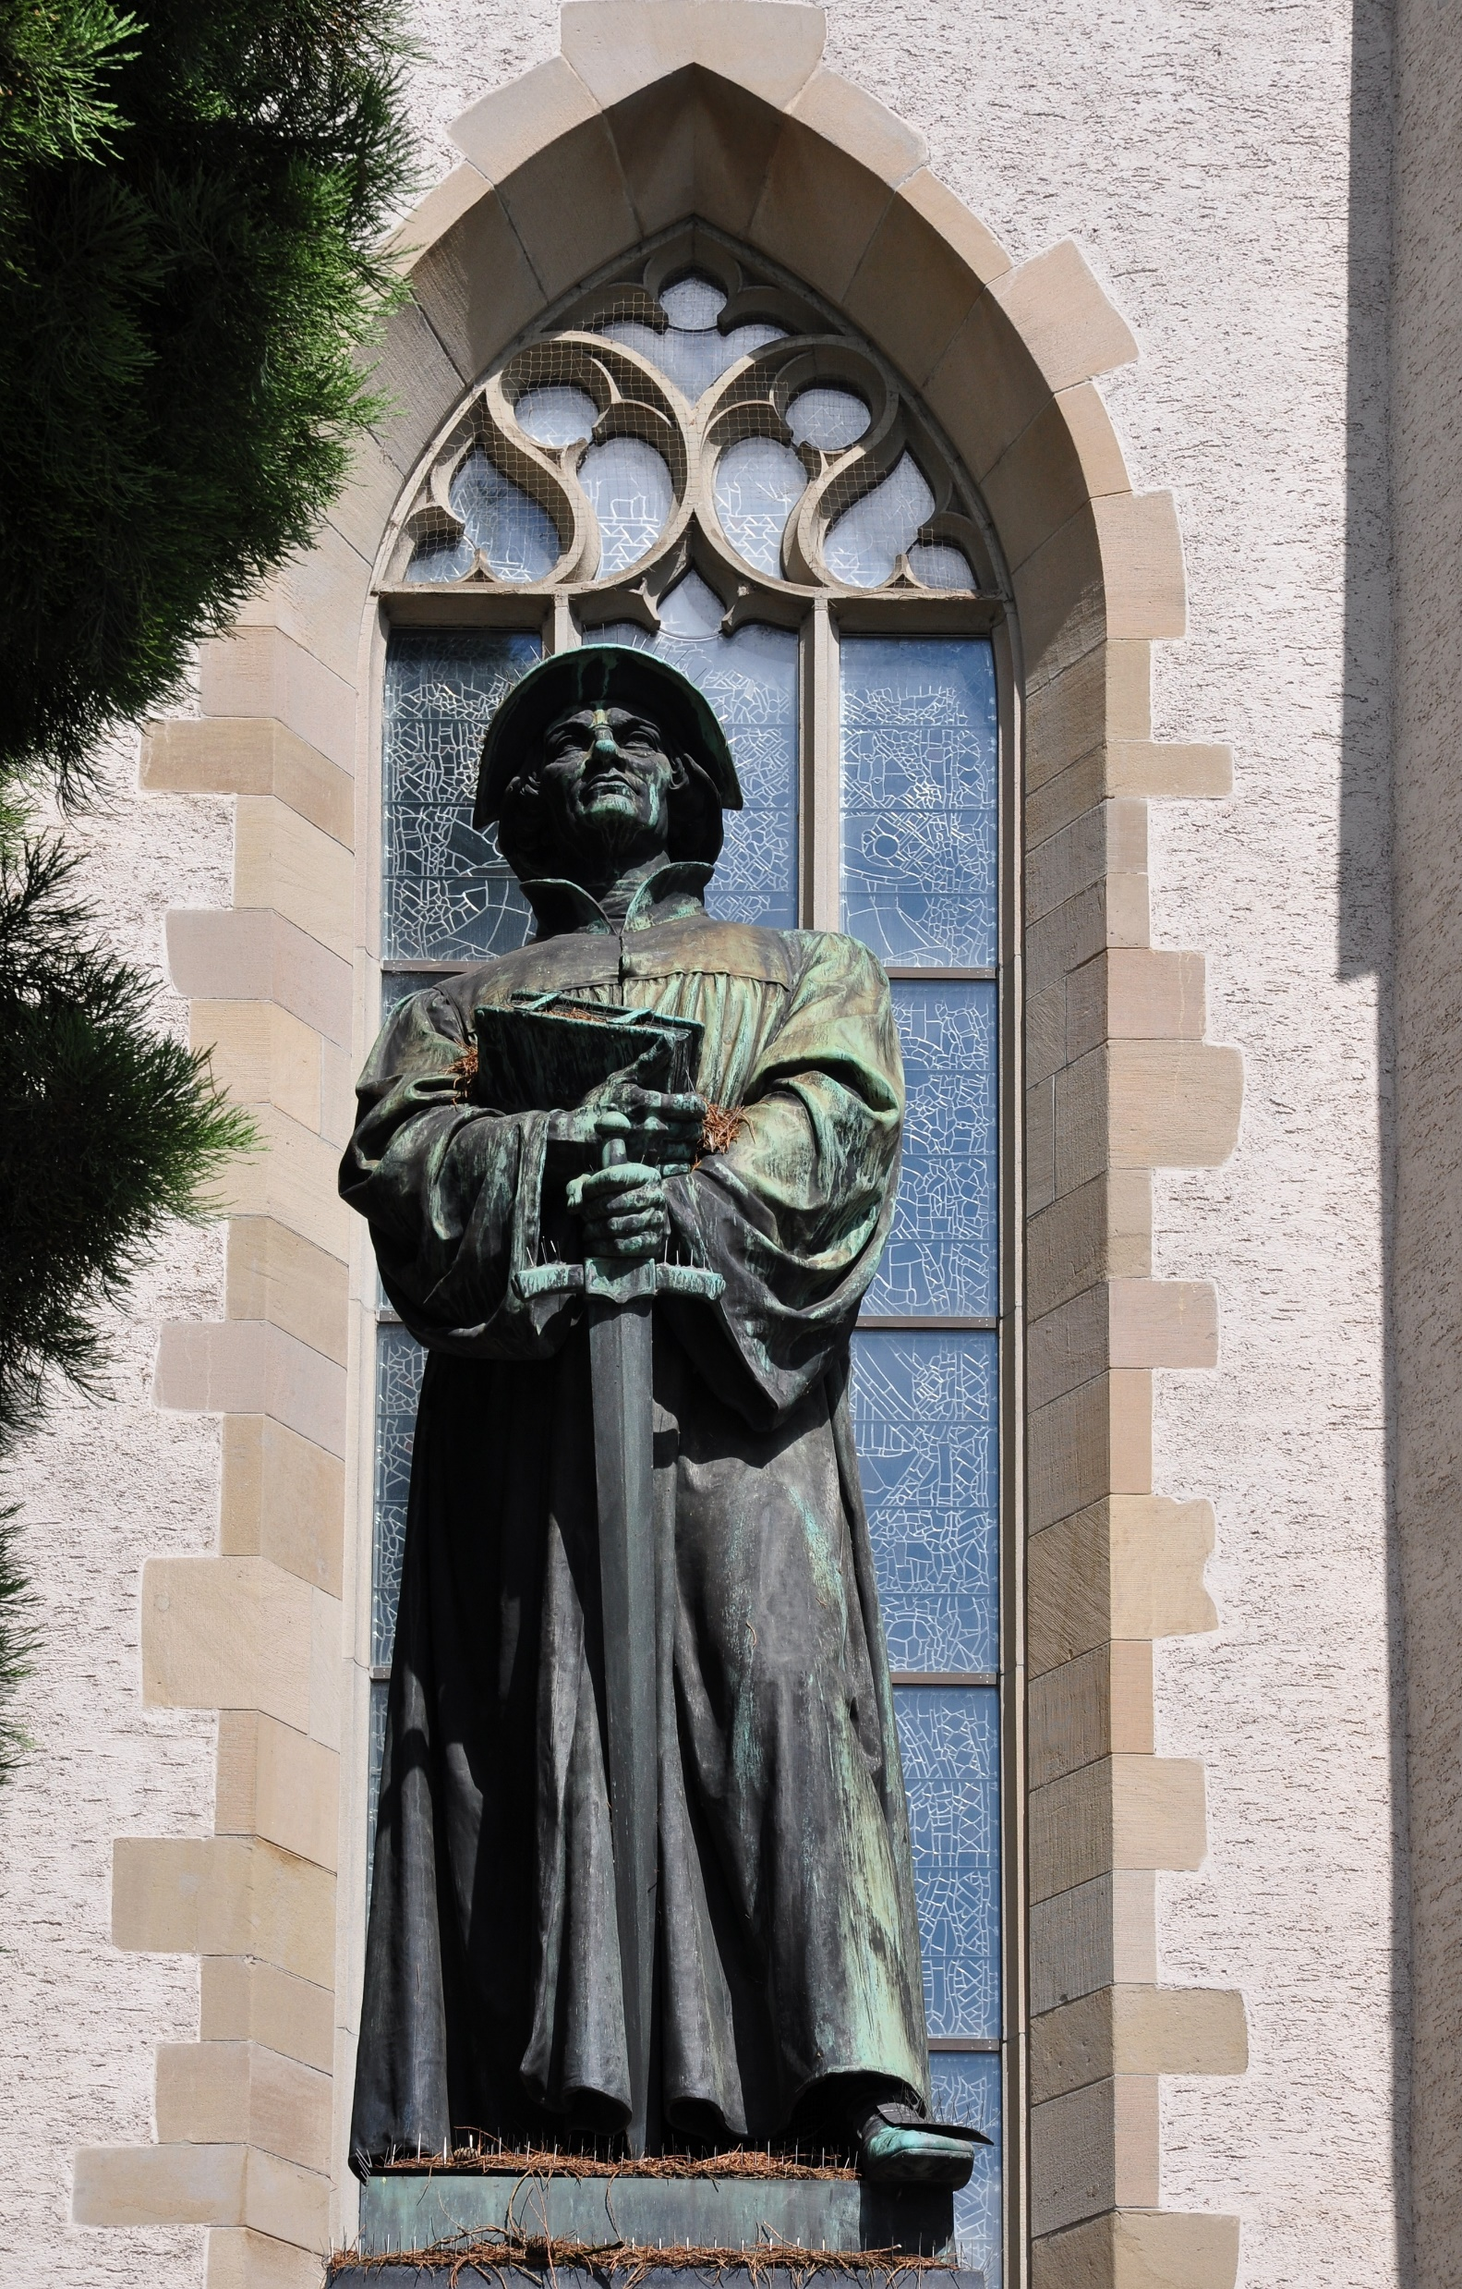
Seine Überzeugung:
Der Glaube allein kann selig machen
Die Schrift (Bibel) allein ist die Grundlage
Gott allein kann uns durch seine Gnade erlösen
Huldrych Zwingli
SchulArena.com
Notes:
Bildquellen:
Ulrich Zwingli Denkmal – Wasserkirche, Roland zh (https://commons.wikimedia.org/wiki/File:Ulrich_Zwingli_Denkmal_-_Wasserkirche_-_Limmatquai_2011-08-10_11-47-50.jpg#/media/File:Ulrich_Zwingli_Denkmal_-_Wasserkirche_-_Limmatquai_2011-08-10_11-47-50.jpg), Lizenztyp CC3 (https://creativecommons.org/licenses/by-sa/3.0/)
Arbeitsblatt: Seite 7

Slide 32
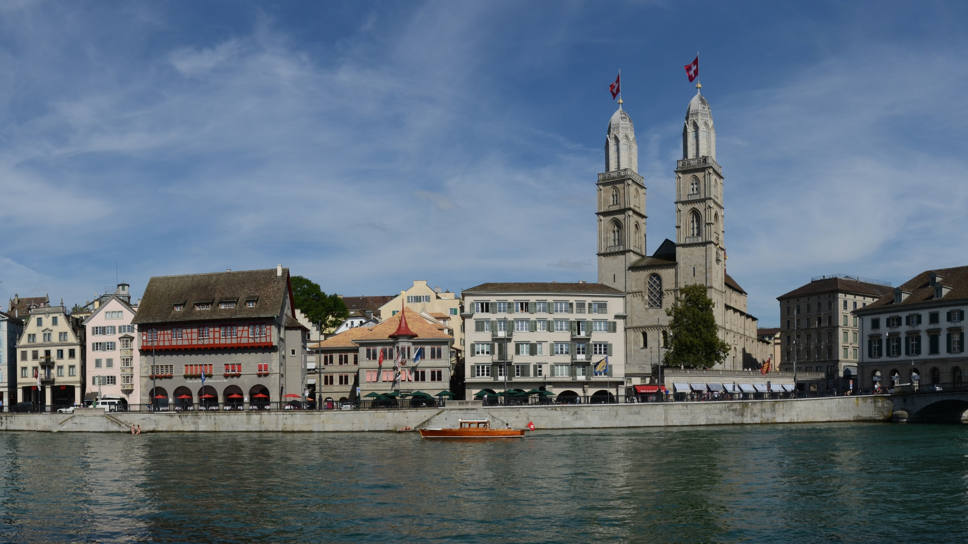
In Zürich entscheidet eine Mehrheit, Zwingli lehre die Wahrheit
Es wird beschlossen, die Kirche zu reformieren
Den Bürgern wird keine Wahl zwischen „altem“ und „neuem“ Glauben gelassen
Erfolg der Reformation
SchulArena.com
Notes:
Arbeitsblatt: Seite 7
Bildquellen:
View of the Grossmünster church in Zurich, Marcin Białek (https://commons.wikimedia.org/wiki/File:Z%C3%BCrich_Grossm%C3%BCnster_panorama_2012.jpg#/media/File:Z%C3%BCrich_Grossm%C3%BCnster_panorama_2012.jpg), Lizenztyp CC3 (https://creativecommons.org/licenses/by-sa/3.0/)

Slide 33
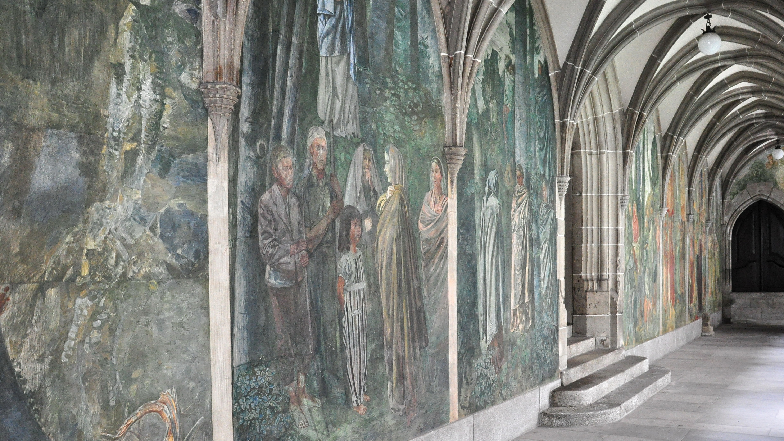
Heiligenbilder/Reliquien werden aus der Kirche entfernt
Statt Heiliger Messe gibt es Predigt und Abendmahl
Pfarrer sind der Regierung unterstellt
Kirchliche Neuerungen
SchulArena.com
Notes:
Arbeitsblatt: Seite 7
Bildquellen:
Wandmalereien im Kreuzgang des Fraumünsters in Zürich, Roland zh (https://de.m.wikipedia.org/wiki/Datei:Z%C3%BCrich_-_Fraum%C3%BCnster_-_Kreuzgang_IMG_1155.jpg), Lizenztyp CC3 (https://creativecommons.org/licenses/by-sa/3.0/)

Slide 34
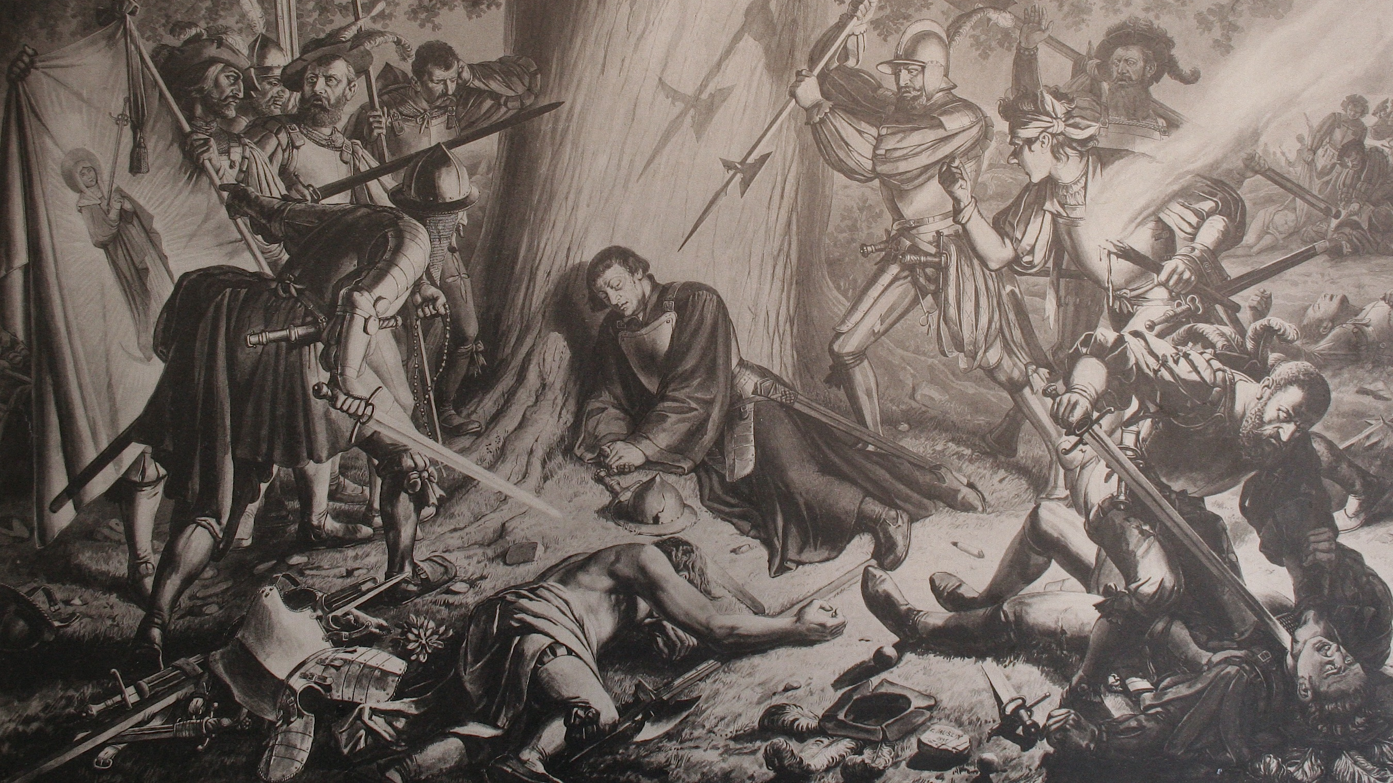
Die Reformierten verlangen, dass in der ganzen Schweiz protestantische Pfarrer zugelassen werden
Die Innerschweizer weigern sich → Krieg
Zwingli wird in einer Schlacht getötet
2. Kappeler Krieg 1531
SchulArena.com
Notes:
Arbeitsblatt: Seite 7
Bildquellen:
Ermordung Zwingli, Karl Jauslin (https://de.m.wikipedia.org/wiki/Datei:Ermordung_Zwingli_Jauslin.JPG), lizenzfrei

Slide 35
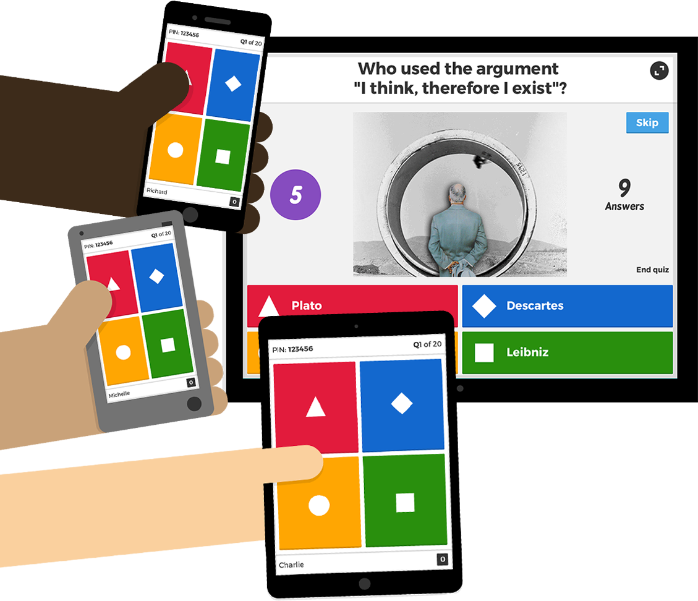
Zu dieser Präsentation gibt es auch ein kahoot.it-Quiz!
Das Battle startet hier: https://create.kahoot.it/share/06-die-reformation/2f3b1f64-1924-4e1e-be84-60cb2fe42492
kahoot.it
SchulArena.com
Notes:
Bildquellen:
https://assets.getkahoot.com/how-it-works/graphics/play-graphic-updated-4.png?mtime=20150903143919

